Slide 1
Console.log(YH)
커뮤니티 개발일지

Slide 2
INDEX
제작배경
설계구조
개발환경
Front-End
Console.log(YH)
개발일정
Back-End

Slide 3
제작배경
- 3주도 채 안되는 기간동안 정신없이 제작했던 팀프로젝트를 되새기고
교육과정을 온전히 내 것으로 만들고자 시작한 프로젝트
카테고리
선정
추가기능
DB설계
배포
● 게시판
Spring Framework로
제작하는 CRUD의 기본
● 회원관리
Spring Security를
활용한 회원관리
● DB설계
회원, 게시물관리에
대한 DB구성
● 배포
외부에서 접속이 가능한
웹페이지

Slide 4
주제선정 : 이전의 팀프로젝트를
분석단계
개발환경구축
구현단계
종료
개발일정
- 프로젝트 개발일정
◎주제선정(24.03.21) : 이전의 팀프로젝트를 수정/보완하기로 결정
◎분석단계(24.03.21) : 분석단계 자료를 수정/보완
- 참조 : 1.분석단계서식.xlsx, 2.유스케이스기술서.hwp
◎구현단계(24.03.21~24.04.24)
- 참조 : 3.프로젝트개발일정.xlsx
◎테스트(24.05.01)
- 참조 : 6.통합테스트결과.xlsx
◎이행(24.05.01~05.14) : AWS(EC2 + RDS)를 이용한 배포
◎종료(24.05.15)

Slide 5
개발환경
- 웹페이지 제작 및 배포 단계의 개발 환경
[IDE]
Spring Tool Suite 3
[Front End]
BootStrap
jQuery 3.7.1
JavaScipt
[WAS]
Apache Tomcat 9
[Back End]
OracleDB > MySQL
[형상관리]
Github
-Spring Framework 5.3.7
-Spring Security 5.2.7
-Maven
-Data : HikariCP, Mybatis
-url : https://github.com/Y0HANLEE/YHProject
-Tool : Github Desktop
-Server : Oracle 11XE
> MySQL 8.0.36
-Tool : sqldeveloper
>MySQL workbench
-AWS_EC2(mysql) + RDS(mysql)
-Local & AWS_EC2

Slide 6
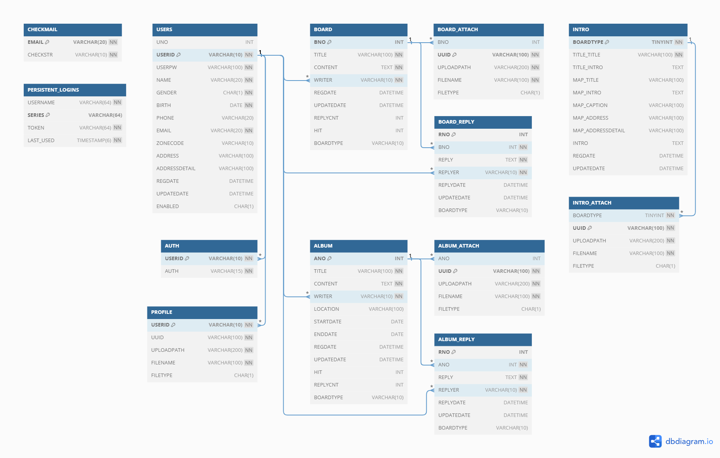
설계구조
- 게시판 및 회원관리 DB설계_ERD
메일 인증번호
회원정보
일반게시판
일반게시판-첨부파일
메인/소개화면 정보
TITLE
TITLE
TSCRIPT
TSCRIPT
자동로그인 기록
MAP
MAP
MSCRIPT
MSCRIPT
CAPTION
일반게시판-댓글
CAPTION
ADDRESS
ADDRESS
ADDRESSDETAIL
ADDRESSDETAIL
메인/소개화면-첨부파일
회원등급정보
사진게시판
사진게시판-첨부파일
회원 프로필사진 정보
사진게시판-댓글

Slide 7
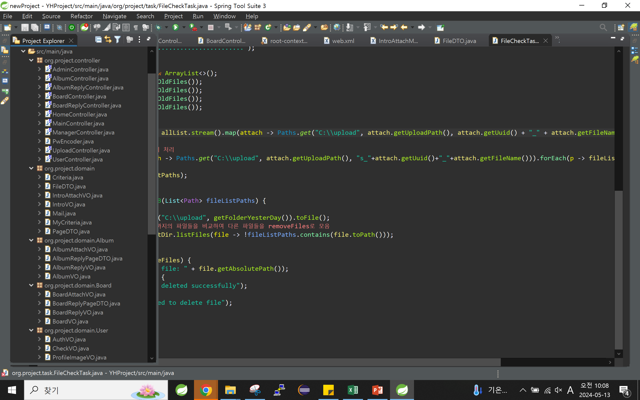
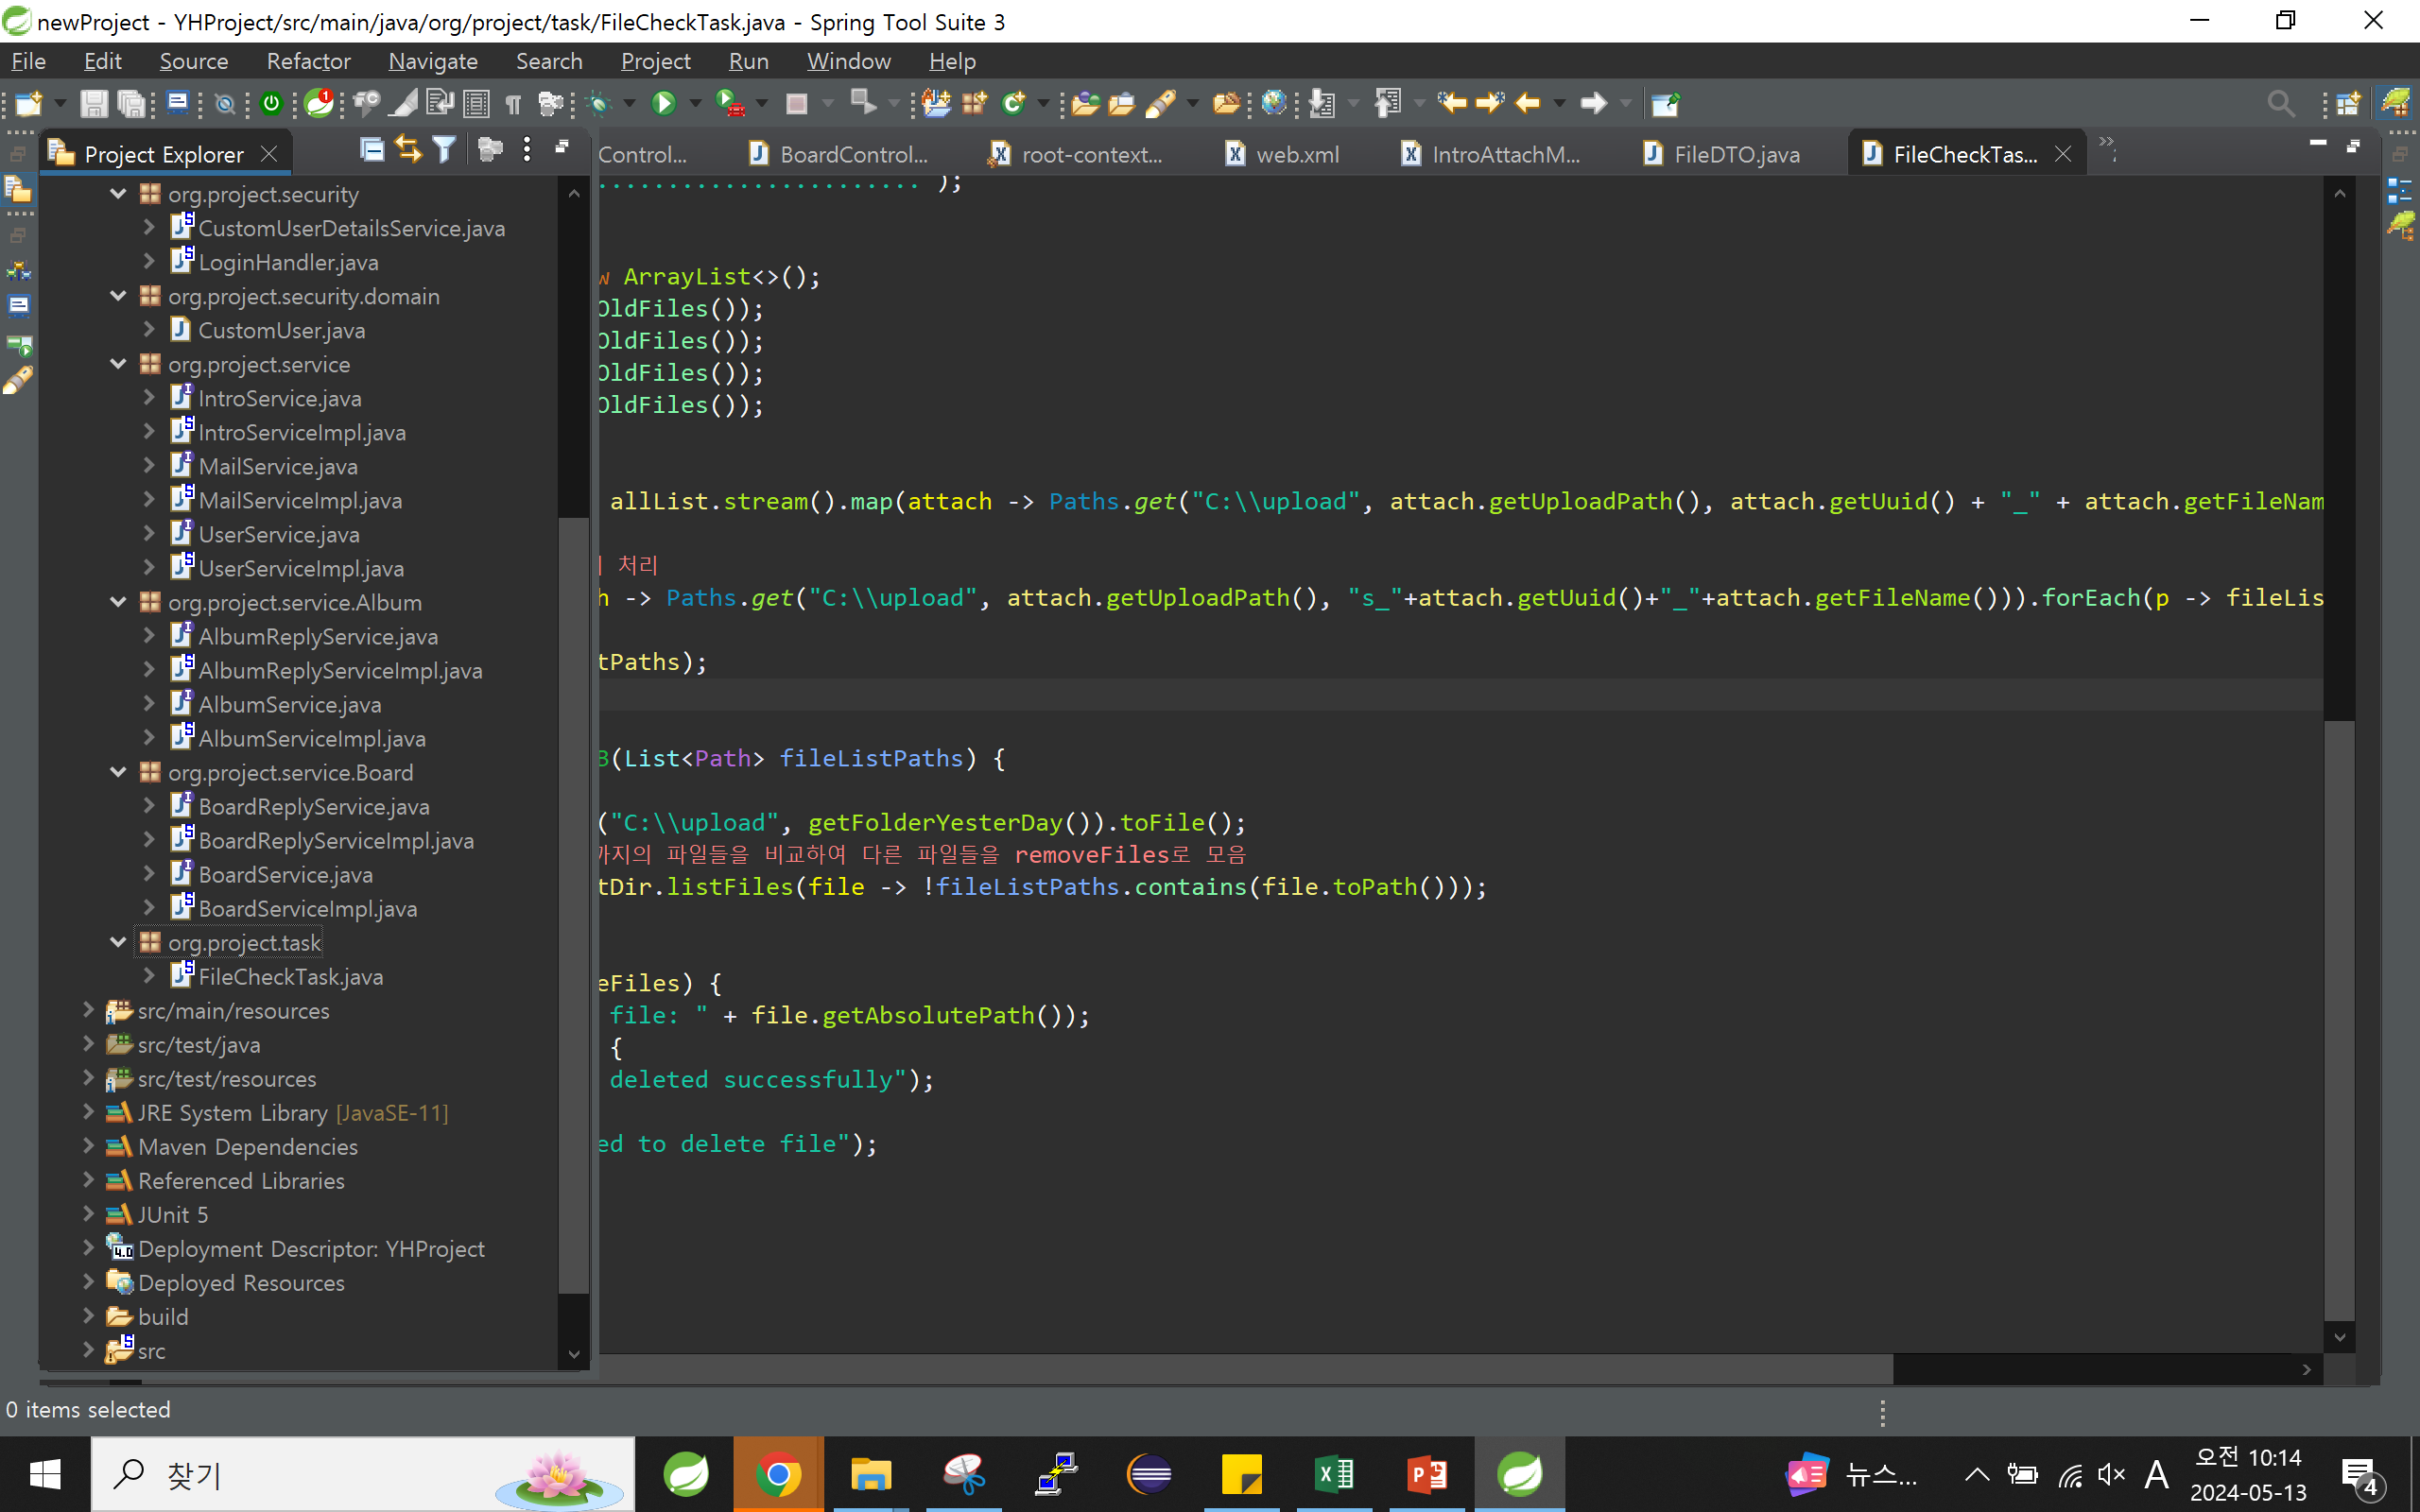
설계구조
- SpringMVC : Controller, Service, etc
Service(interface) /ServiceImpl(class)
Controller(class)
etc_Scheduler
etc_Spring Security
Generator.java

Slide 8
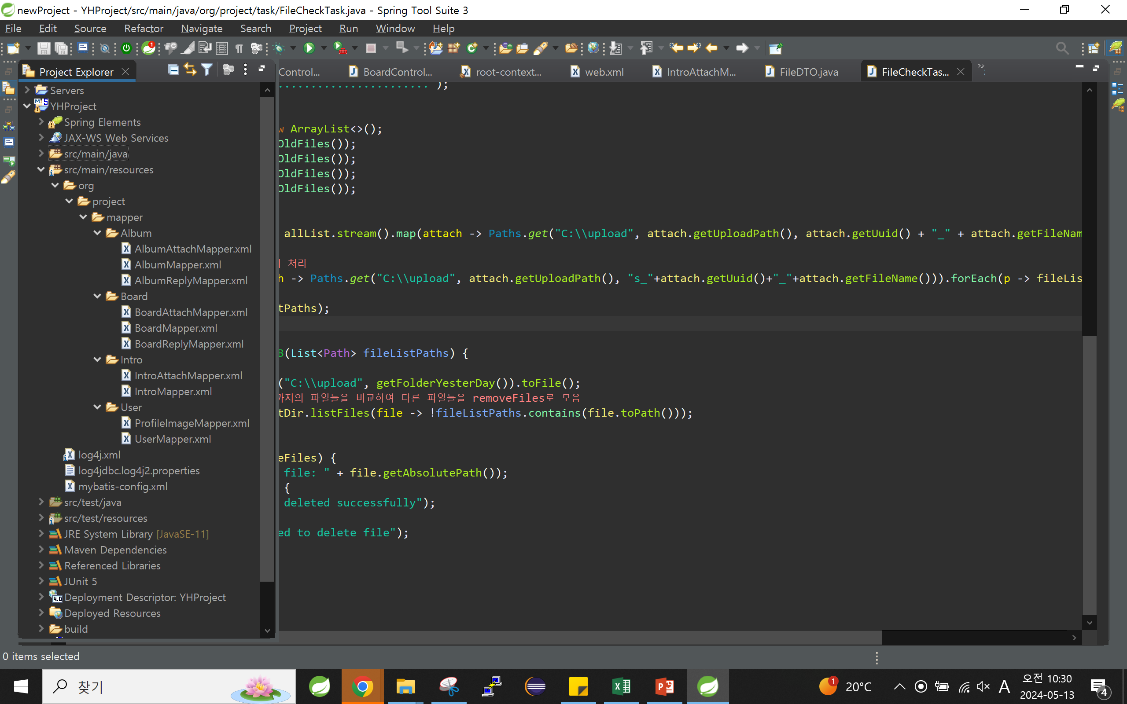
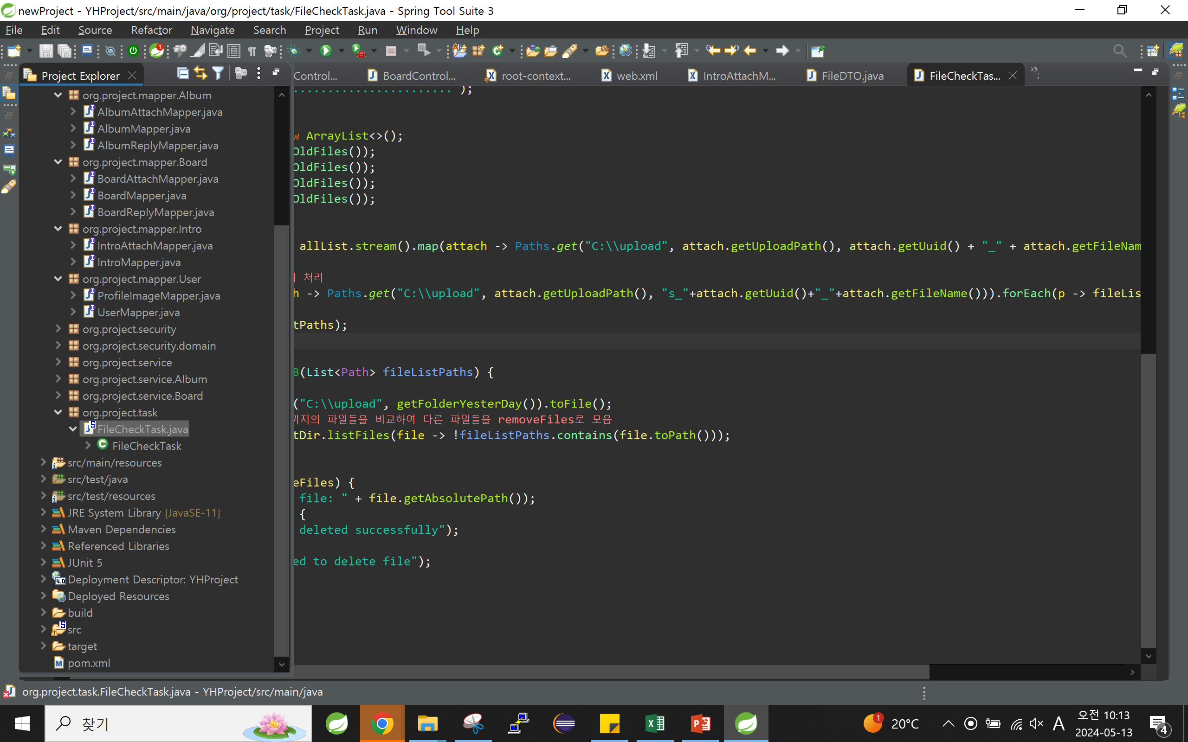

설계구조
- SpringMVC : Mapper, Domain
Mapper(interface)
Mapper(xml)
Domain(VO,DTO)

Slide 9
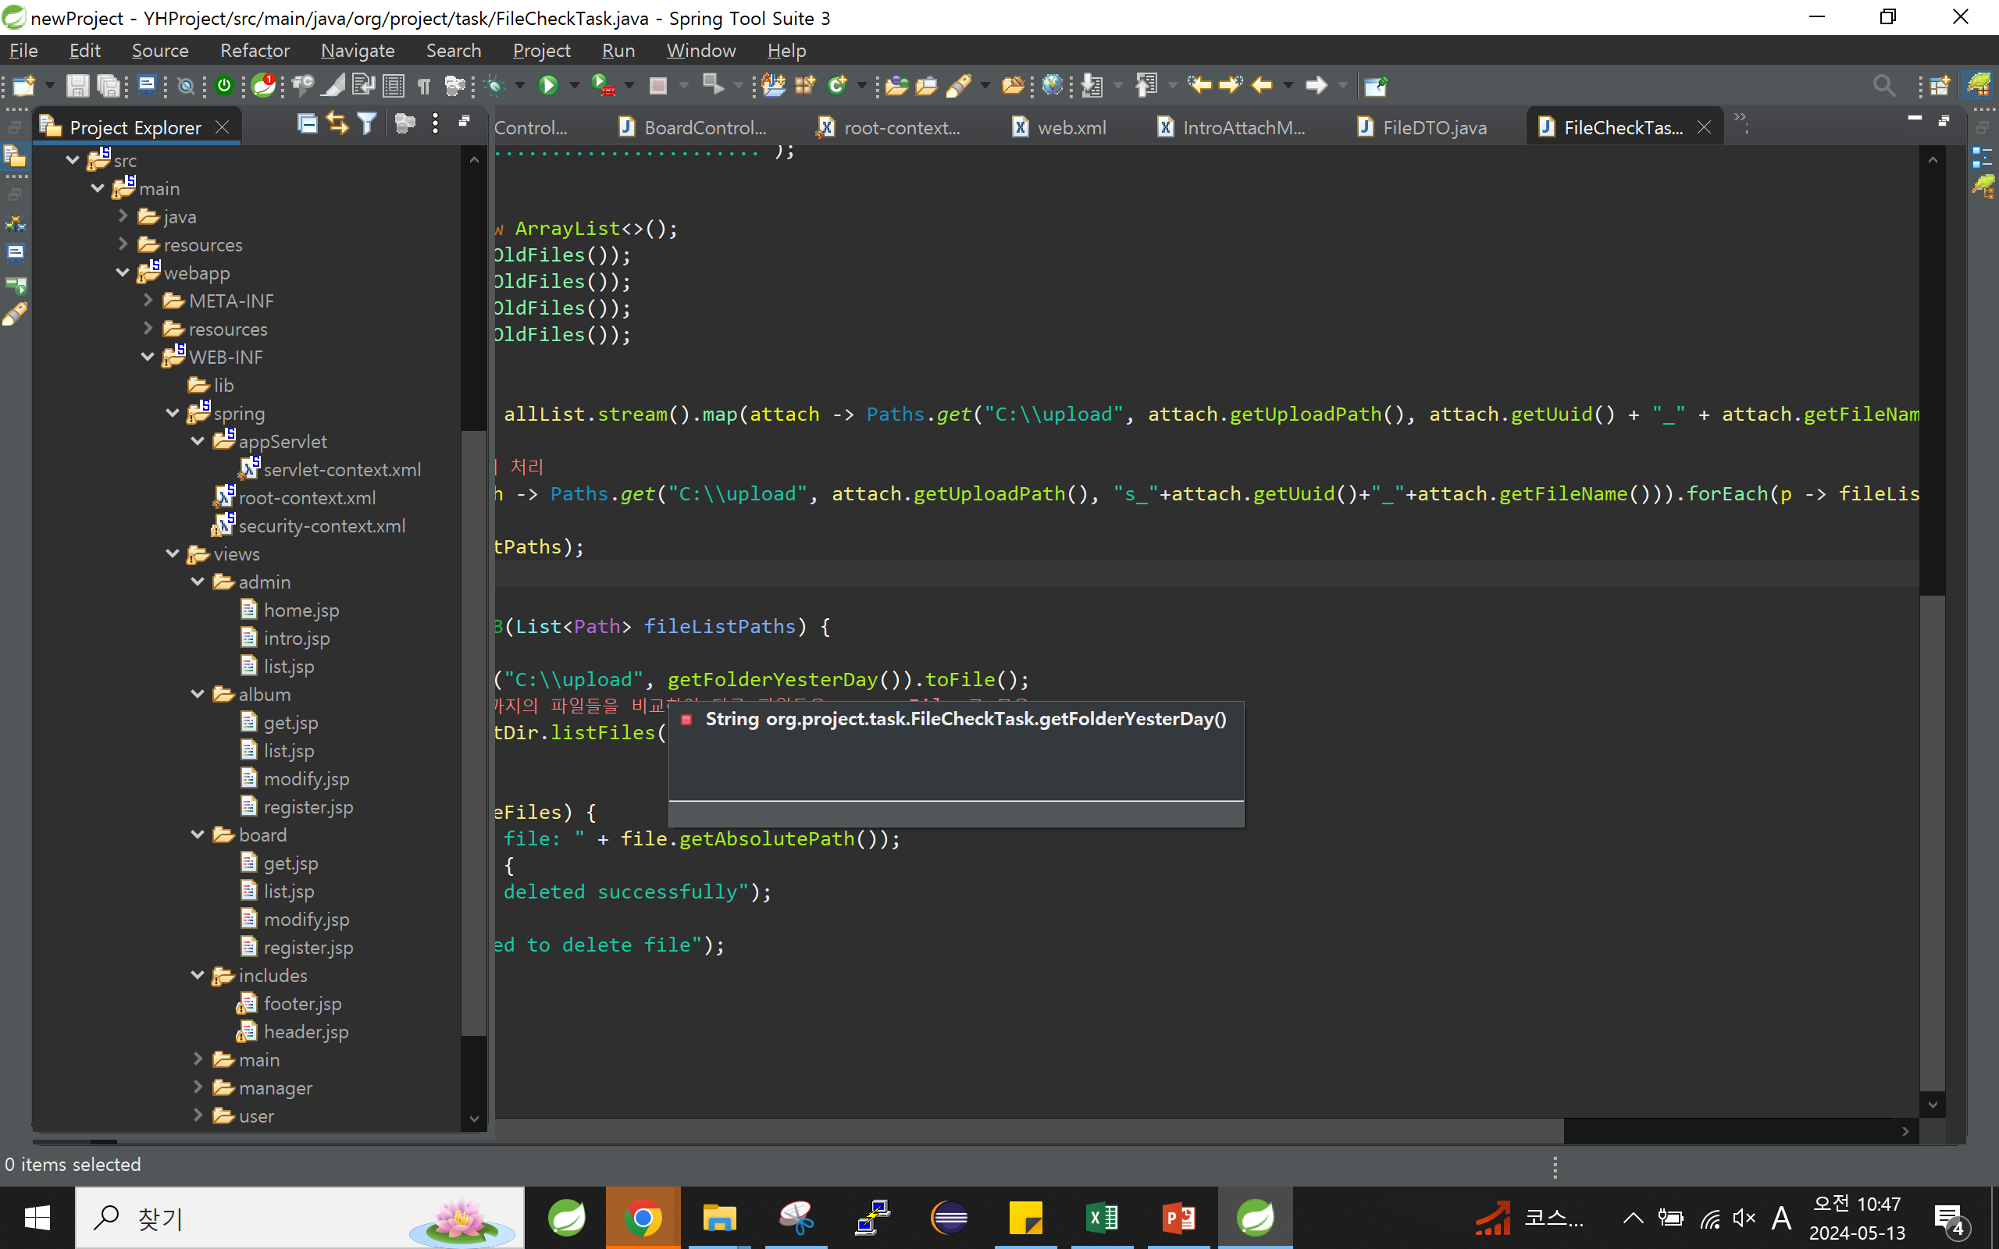
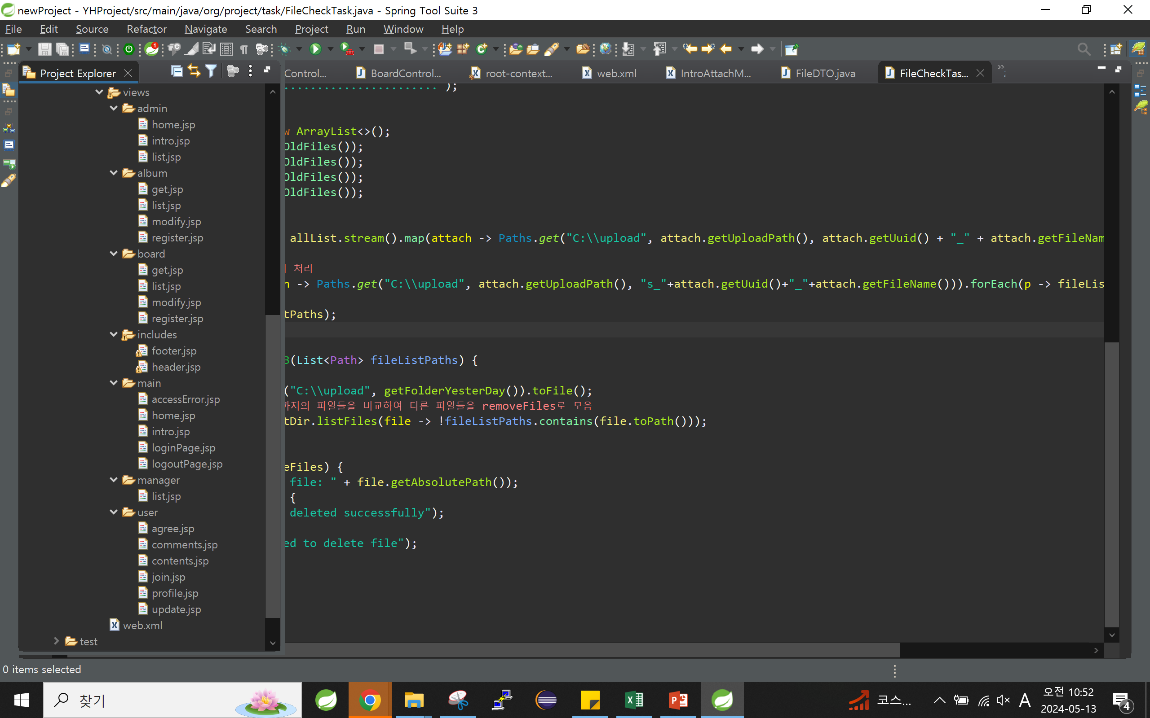
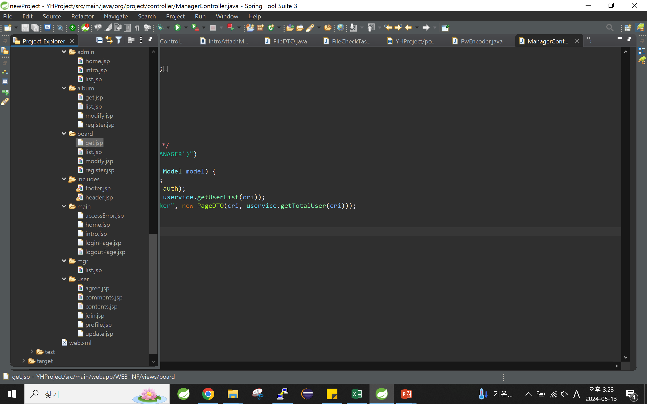
설계구조
- SpringMVC : 설정파일, view
설정파일
View /admin/*
View /album/*
View /user/*
View /manager/*
View /board/*
View - includes

Slide 10
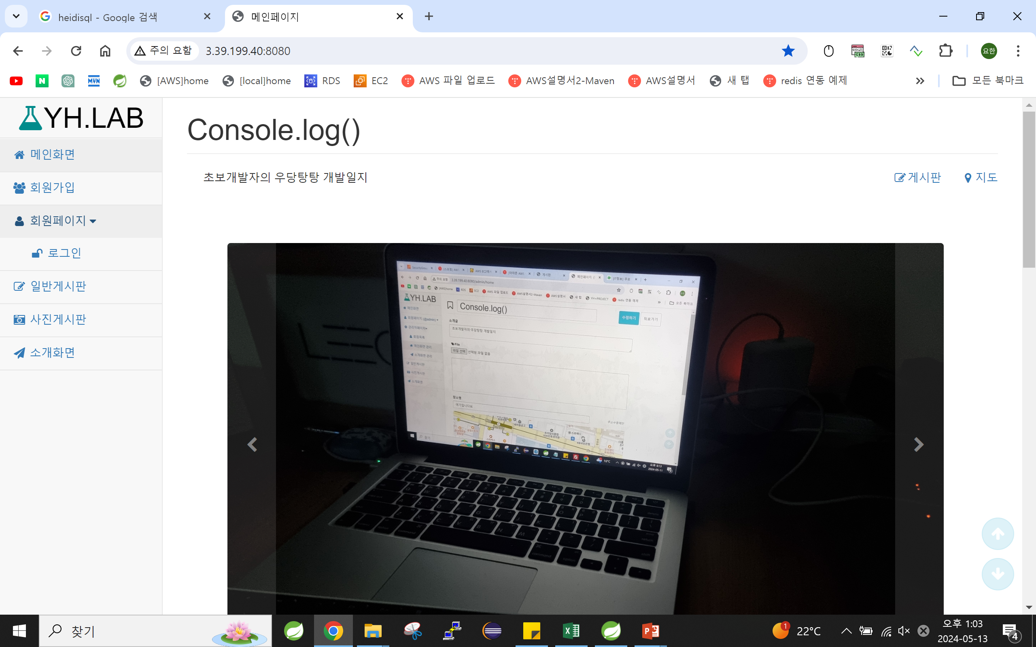



Front End
- Sidebar(/includes/header.jsp)
방문자
회원-일반회원
회원-운영자
회원-관리자

Slide 11
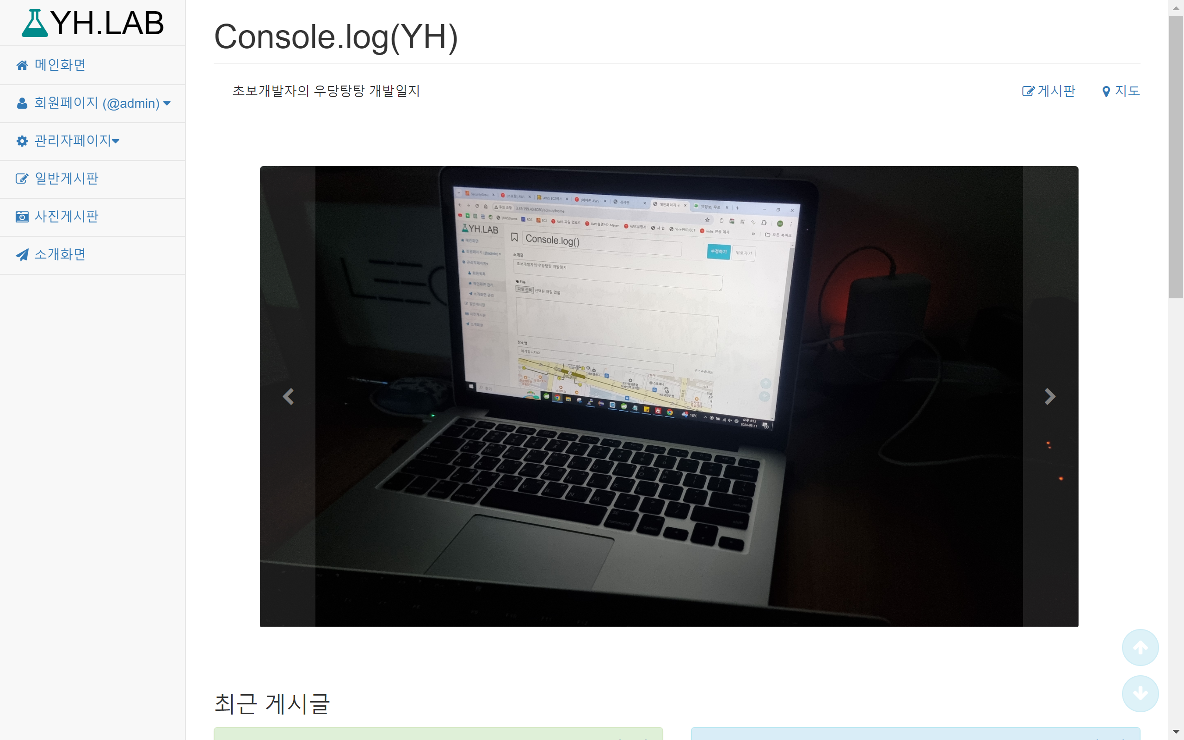
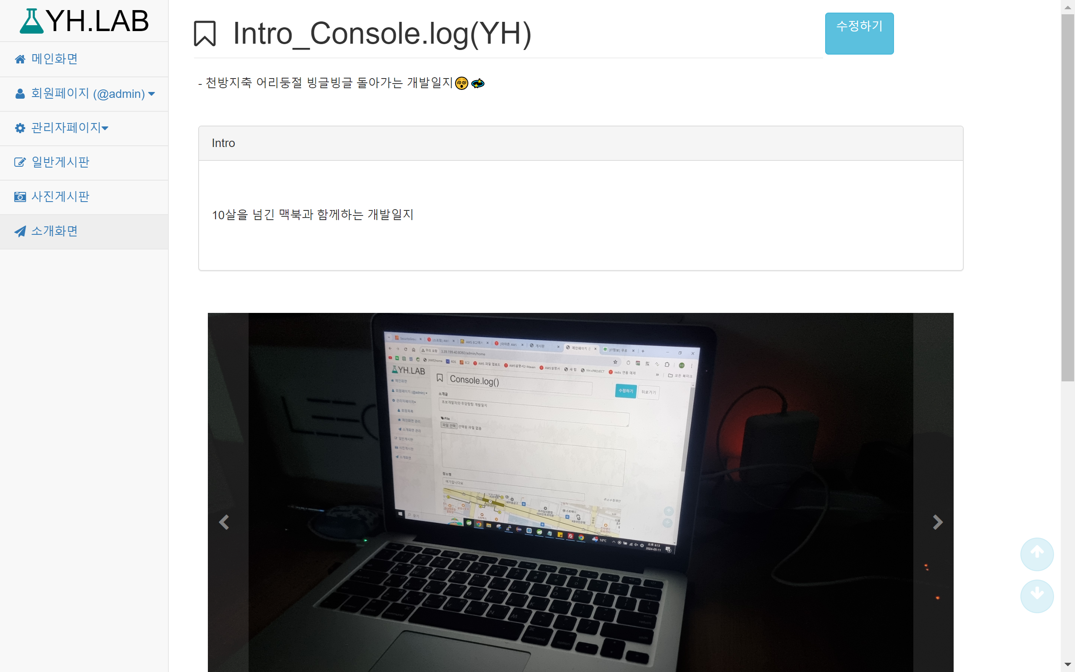
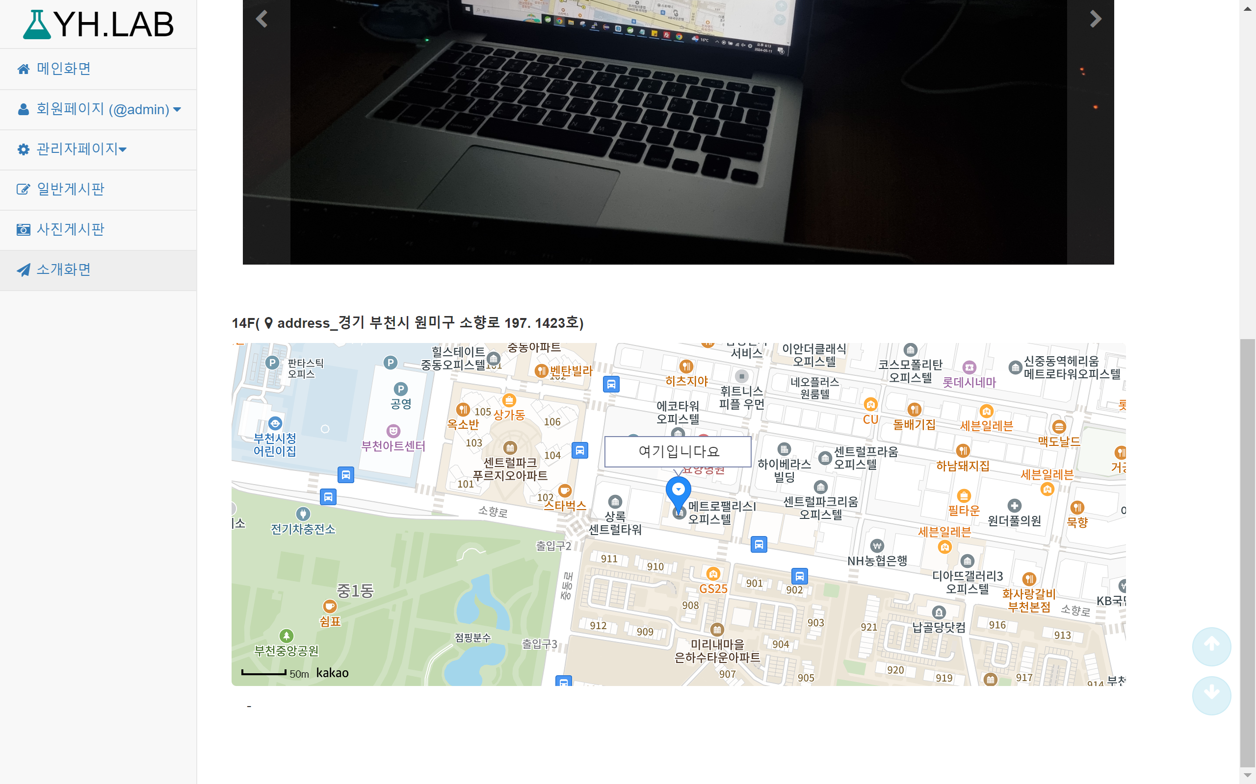
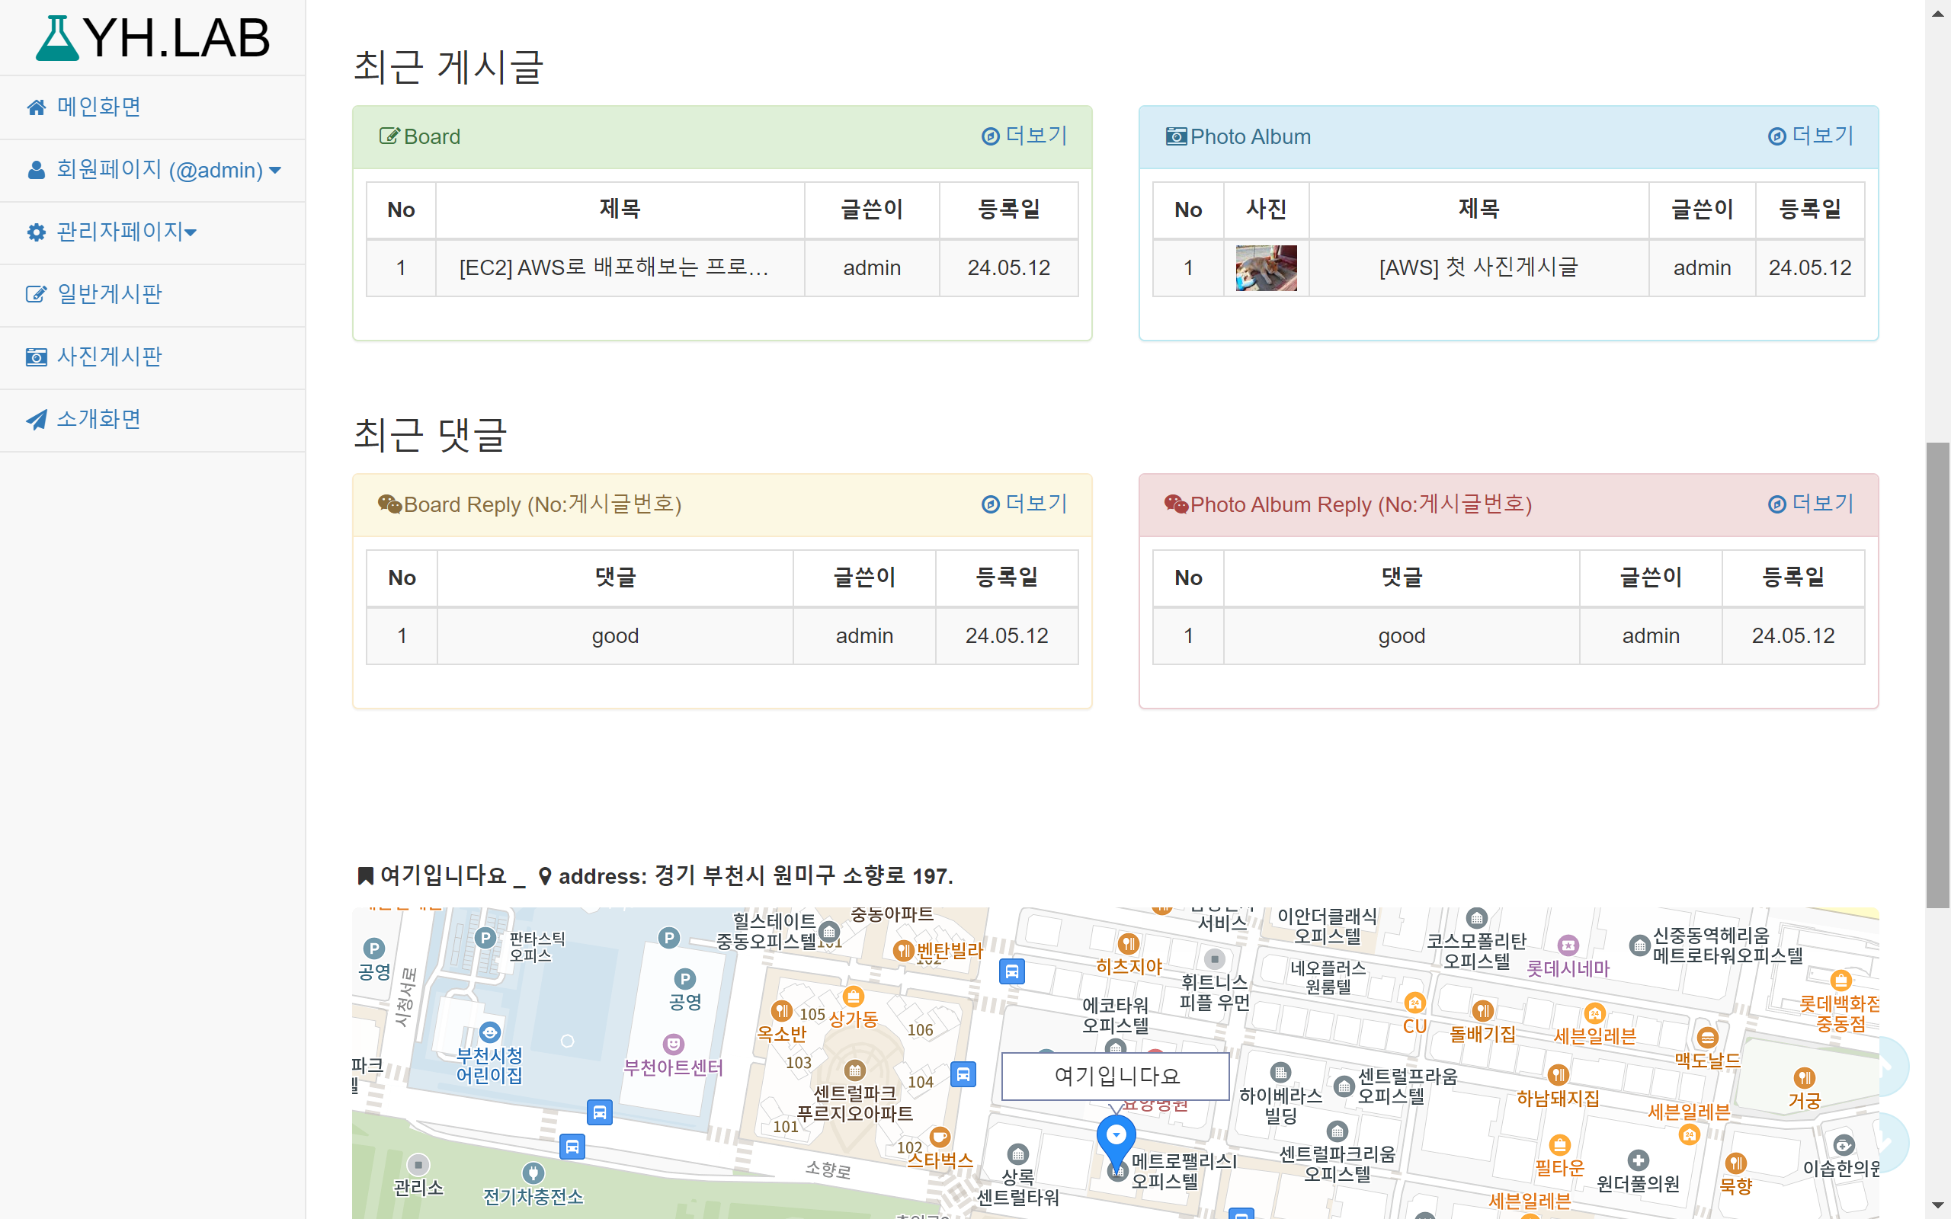
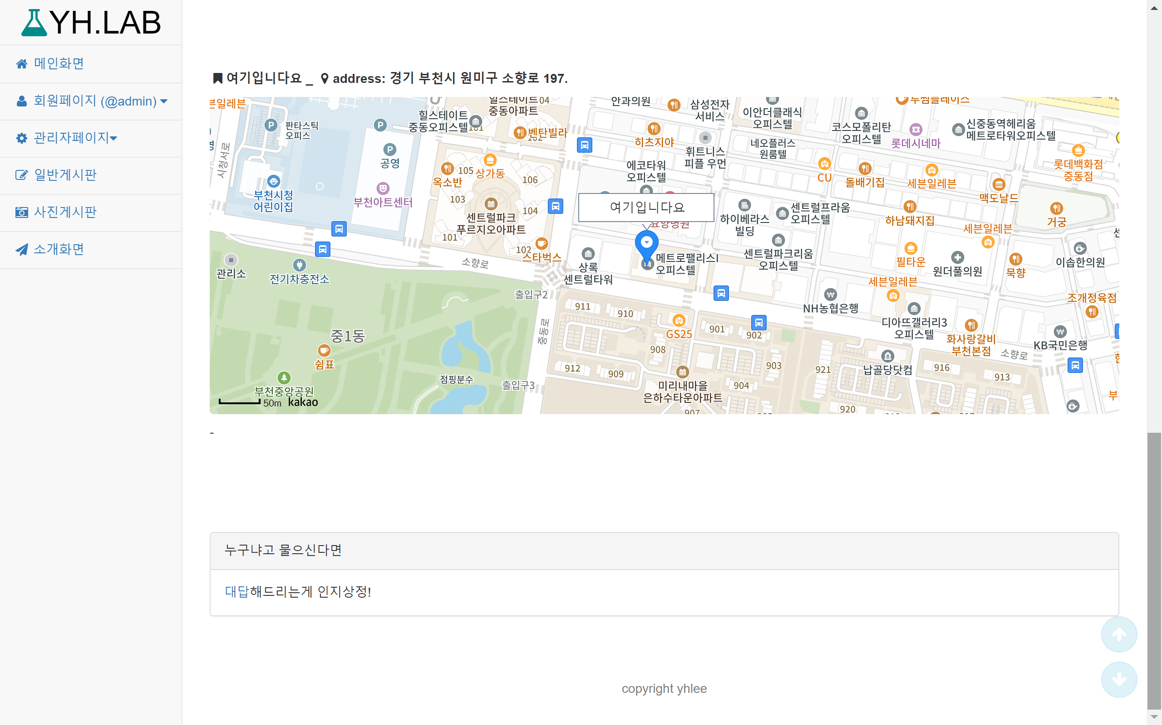
Front End
- 메인화면(/main/main.jsp), 소개화면(/main/intro.jsp)
메인화면
소개화면

Slide 12
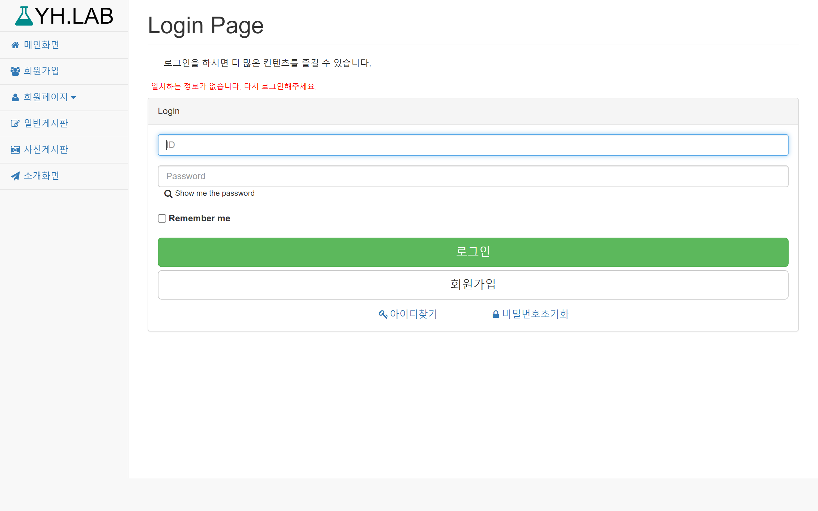
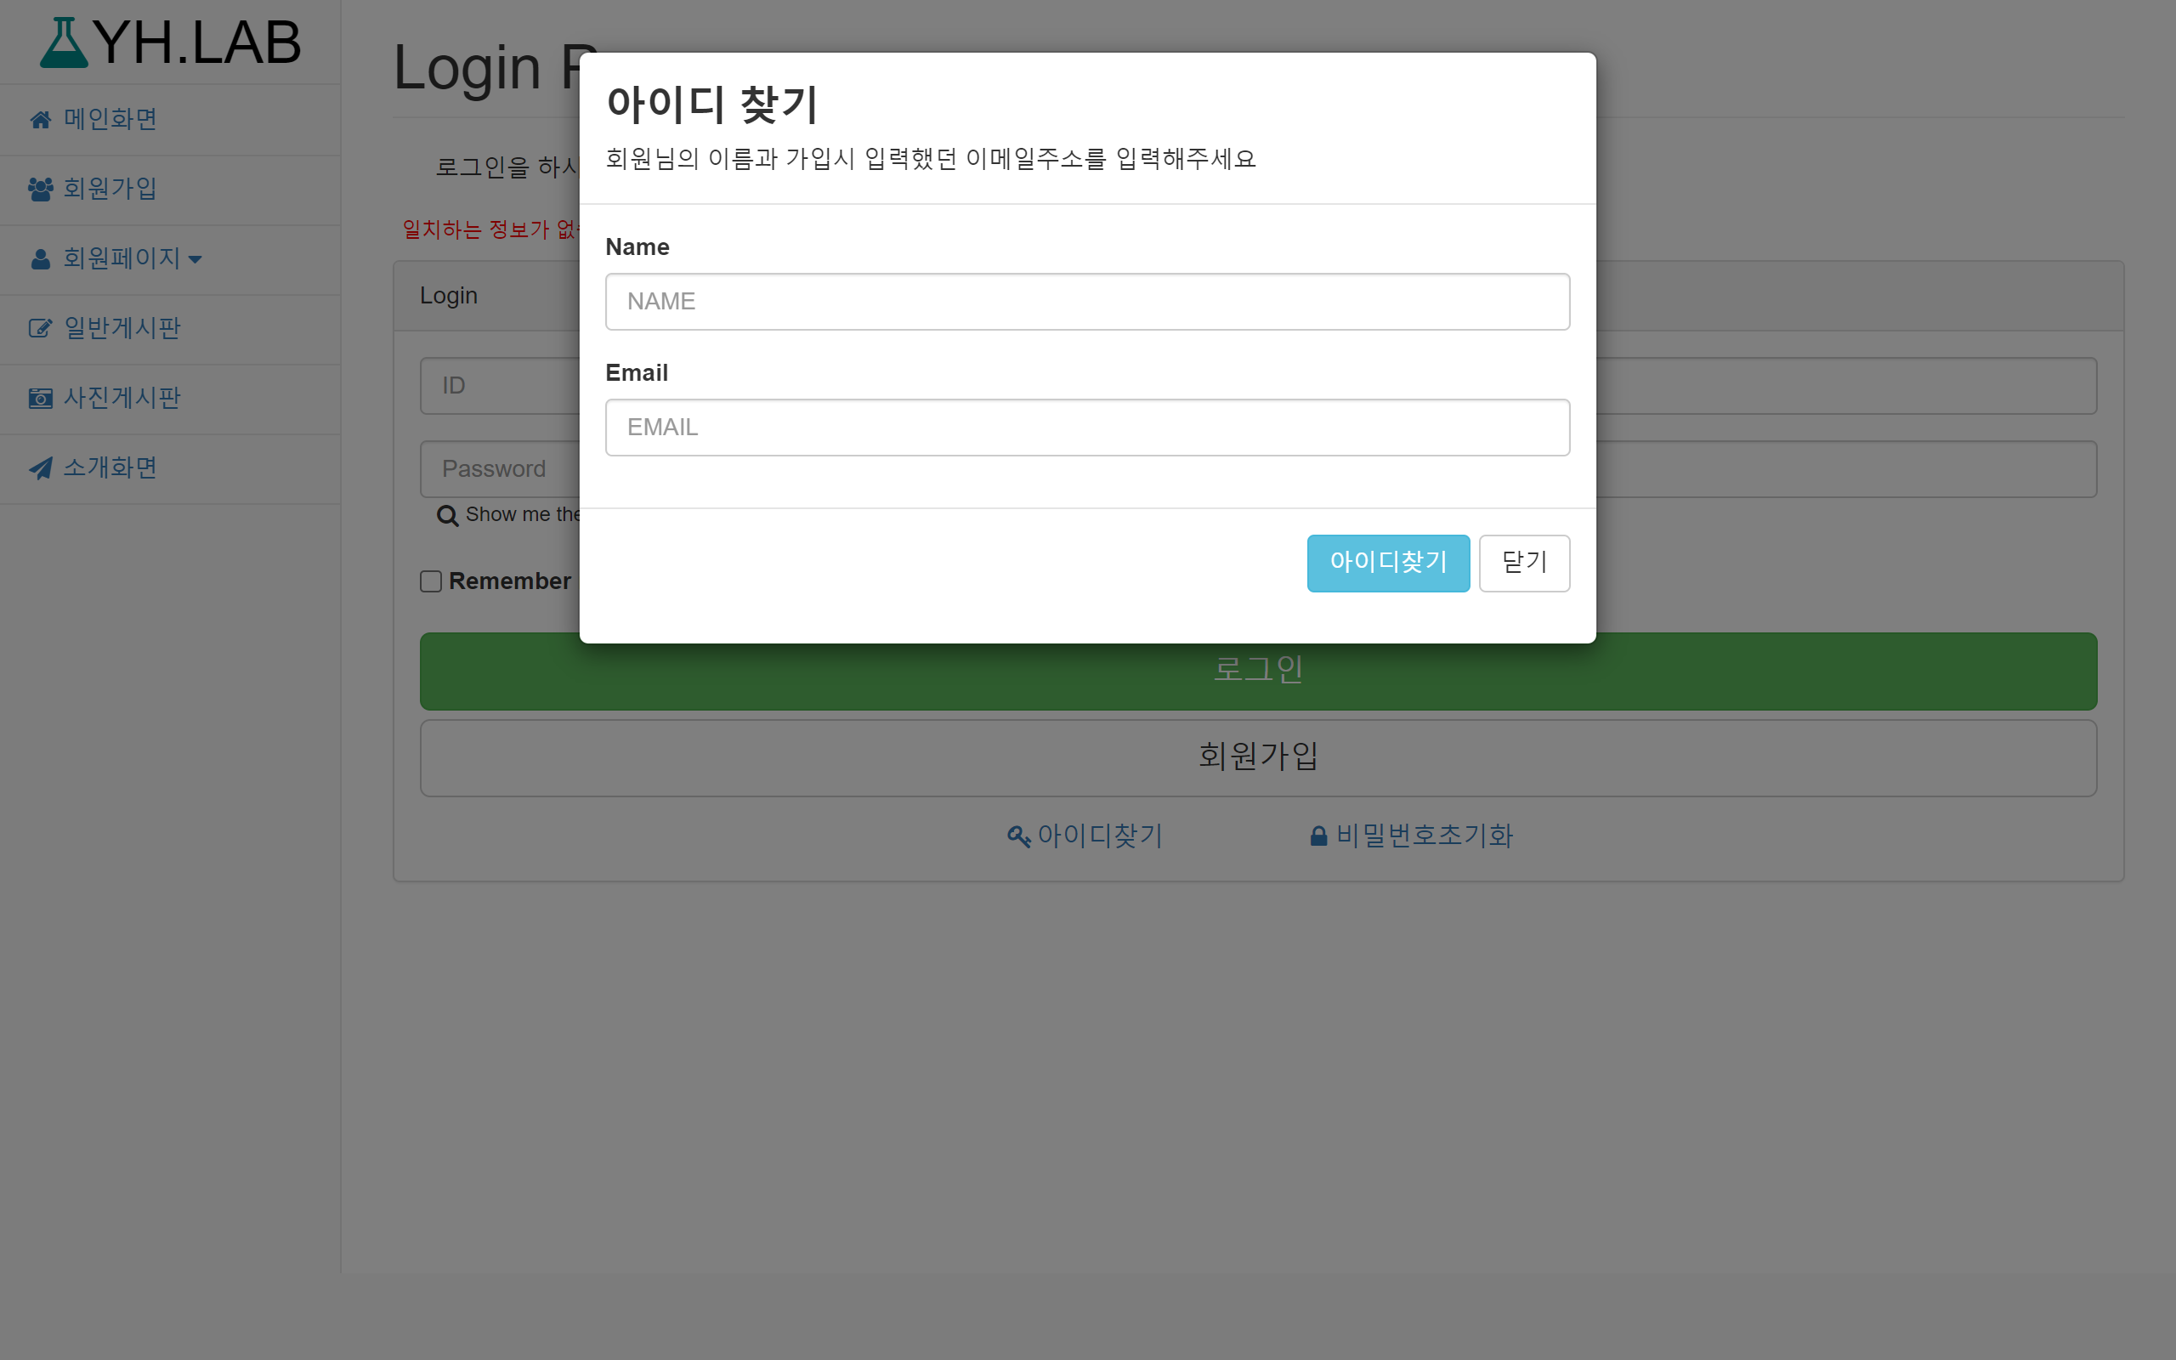
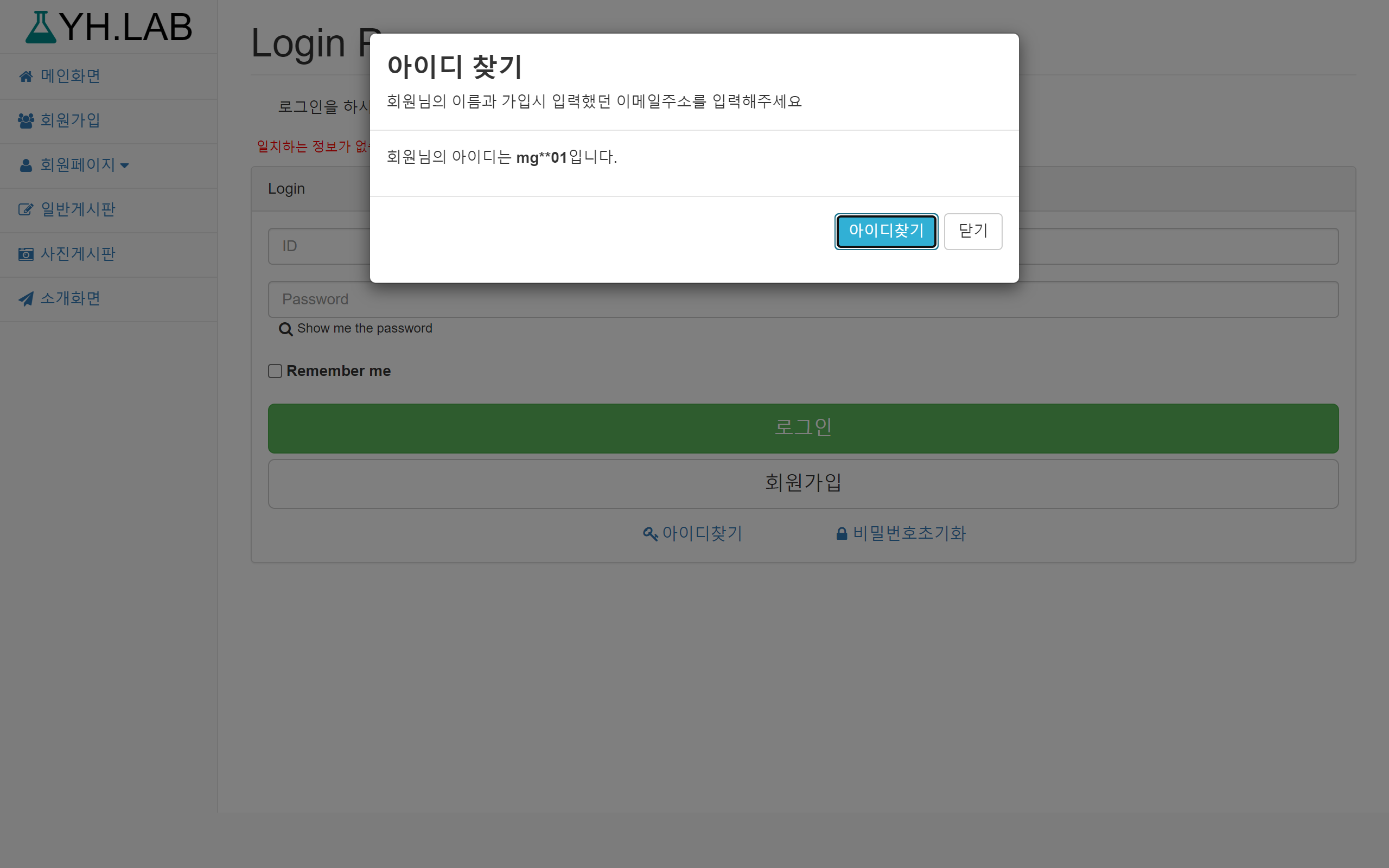
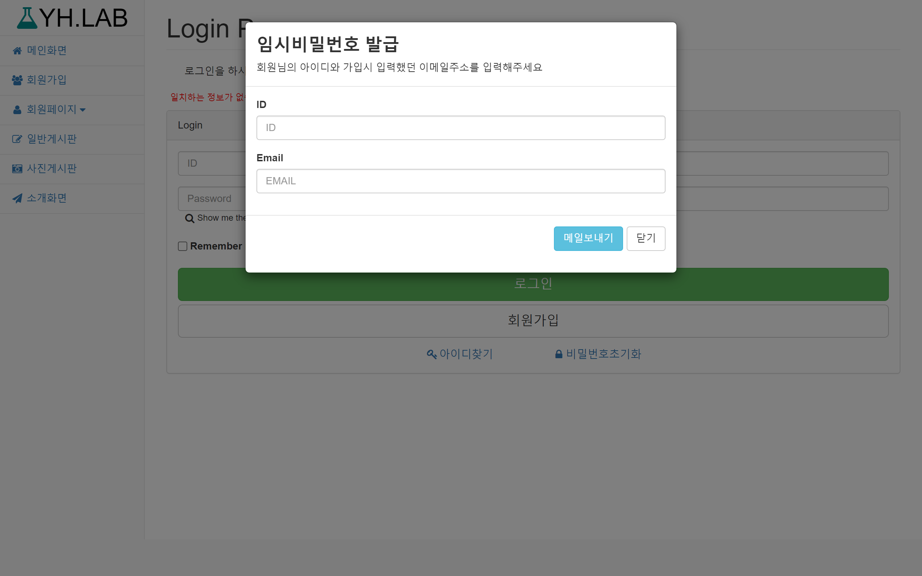
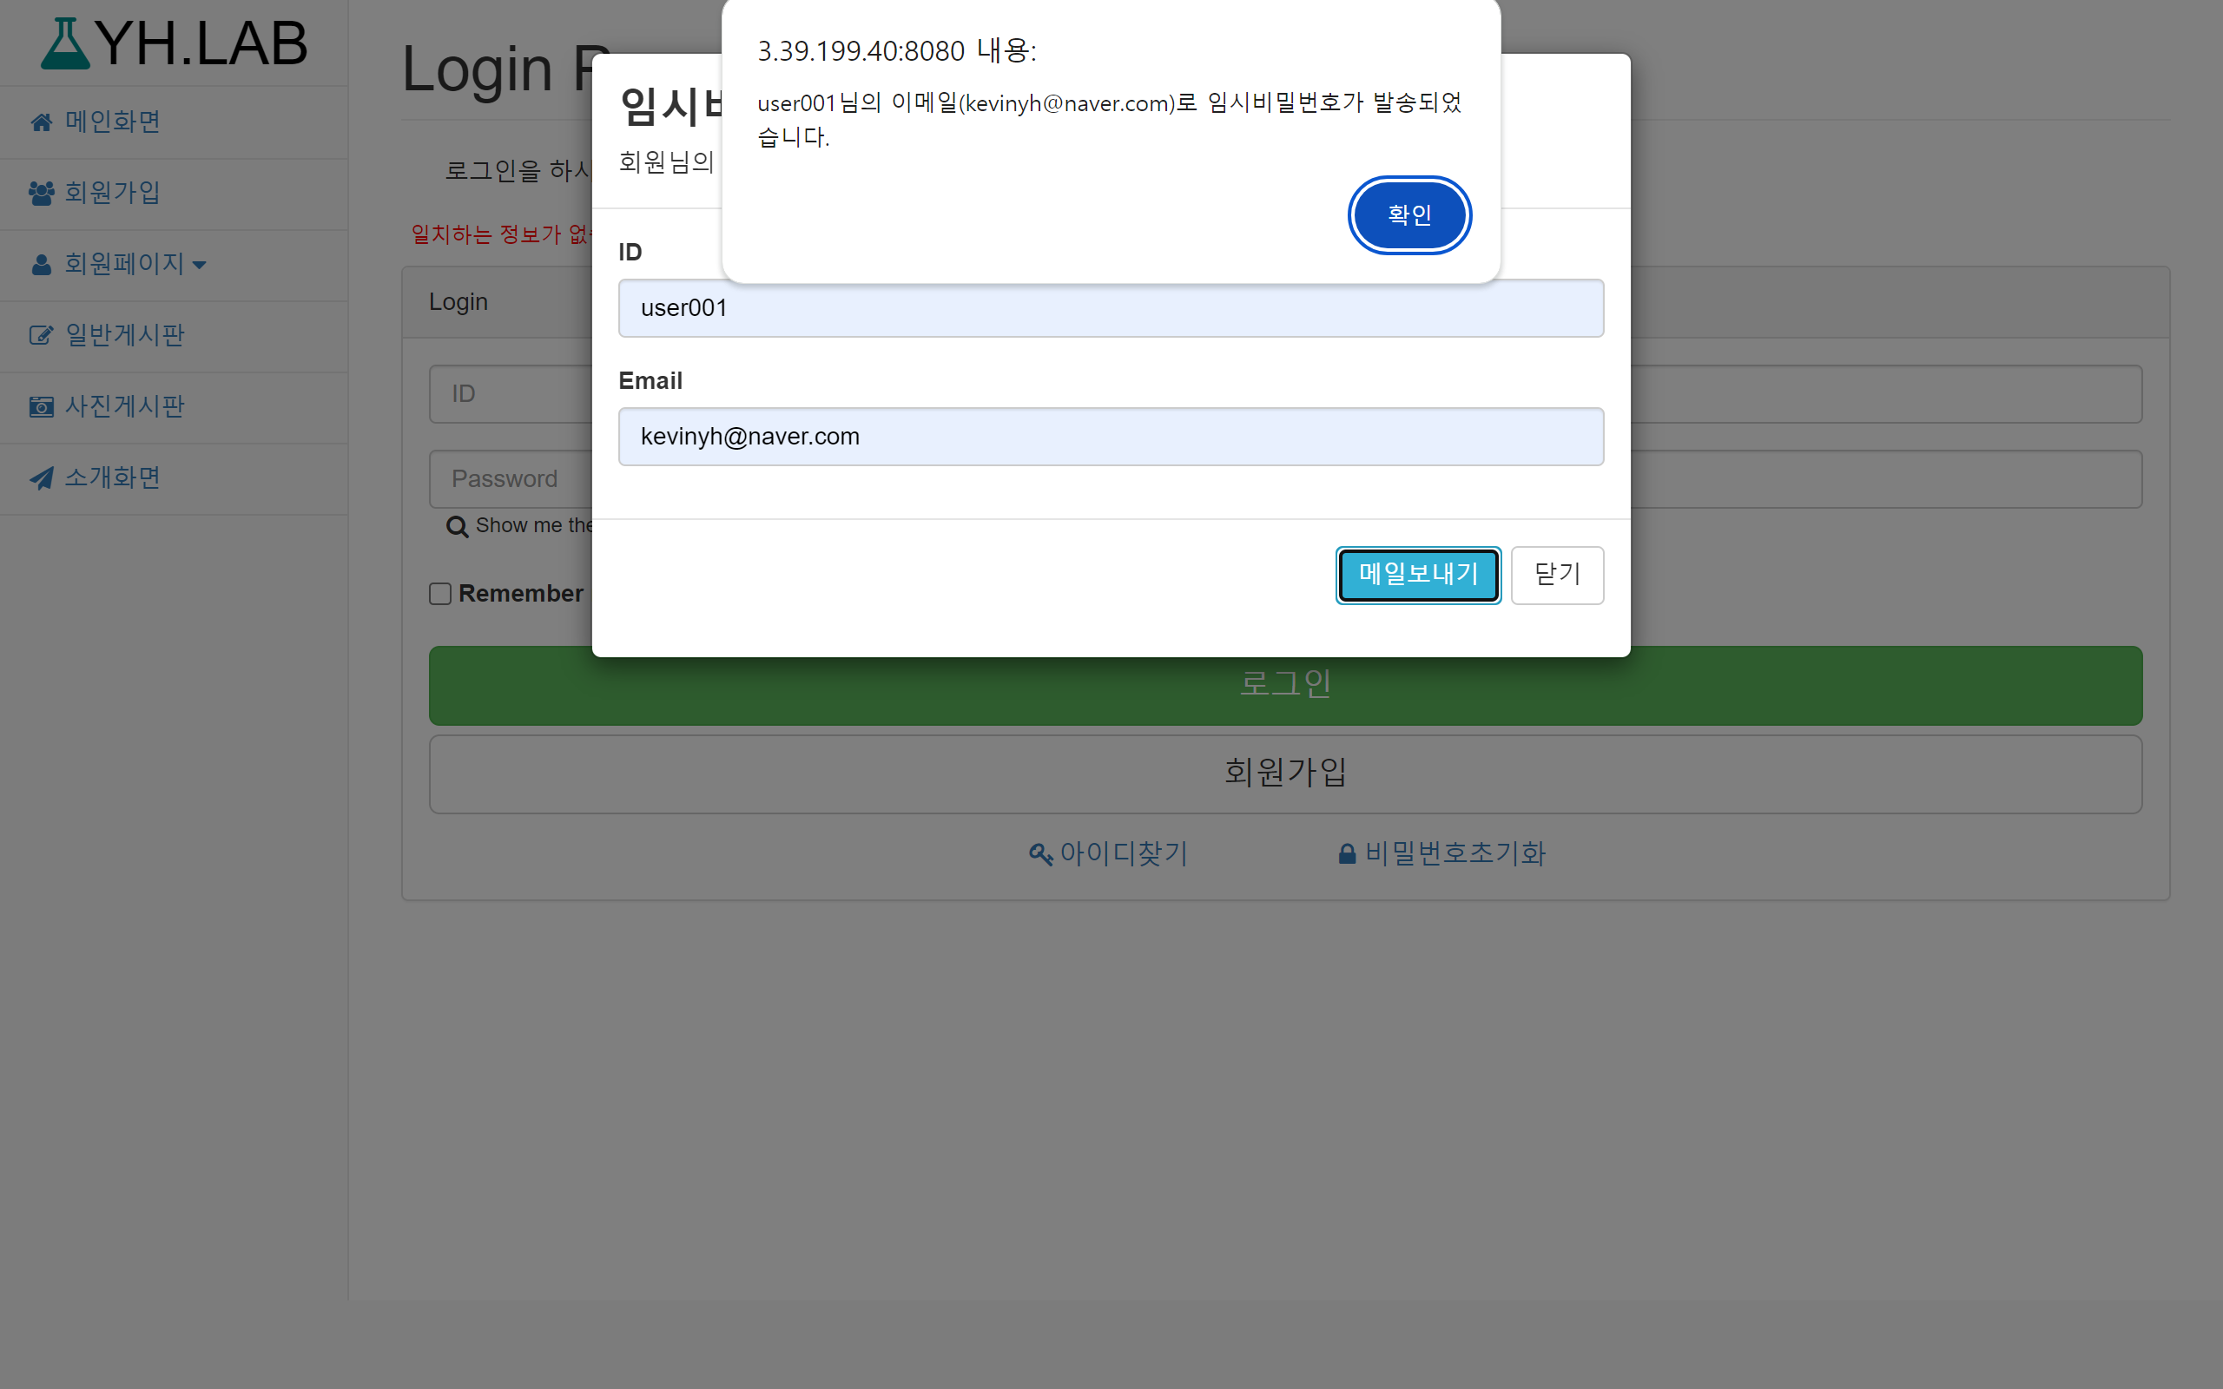
Front End
- 로그인페이지(/main/loginPage.jsp)
로그인페이지 – 에러화면(빈칸로그인)
로그인페이지 – 아이디찾기
로그인페이지 – 비밀번호초기화

Slide 13
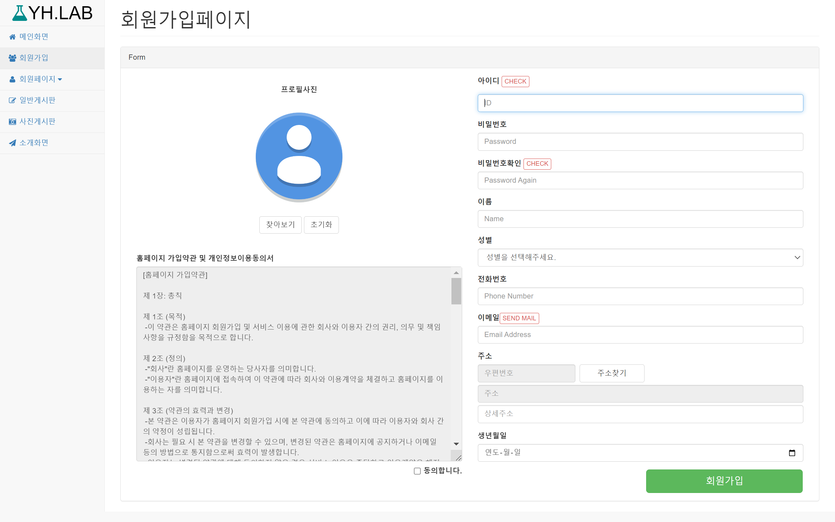
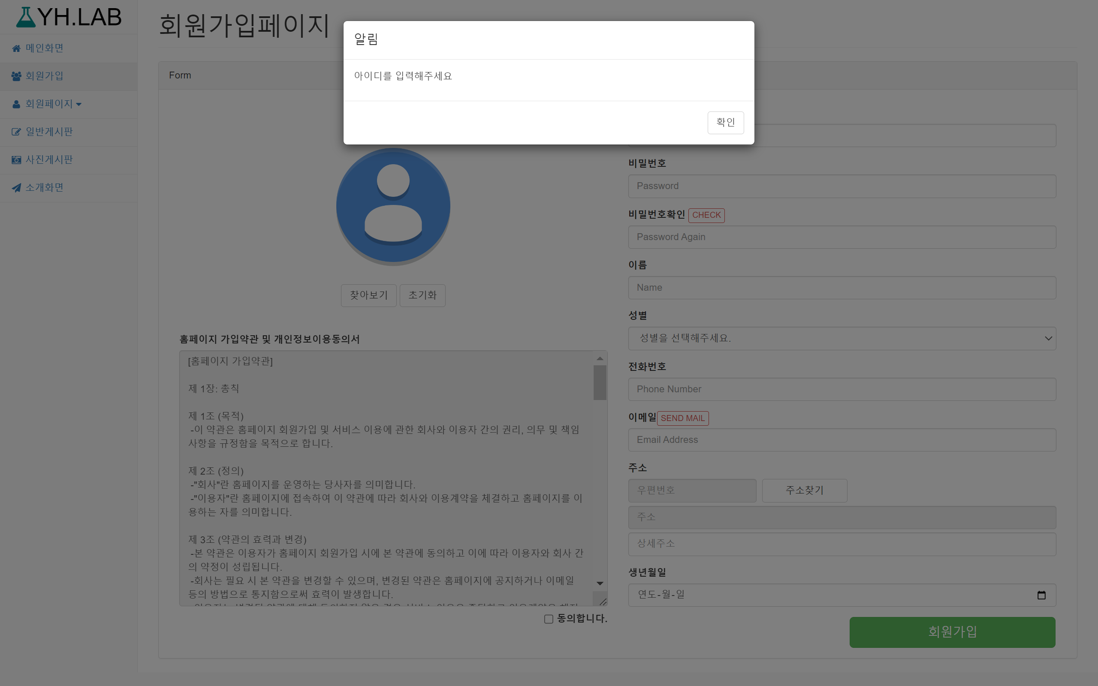
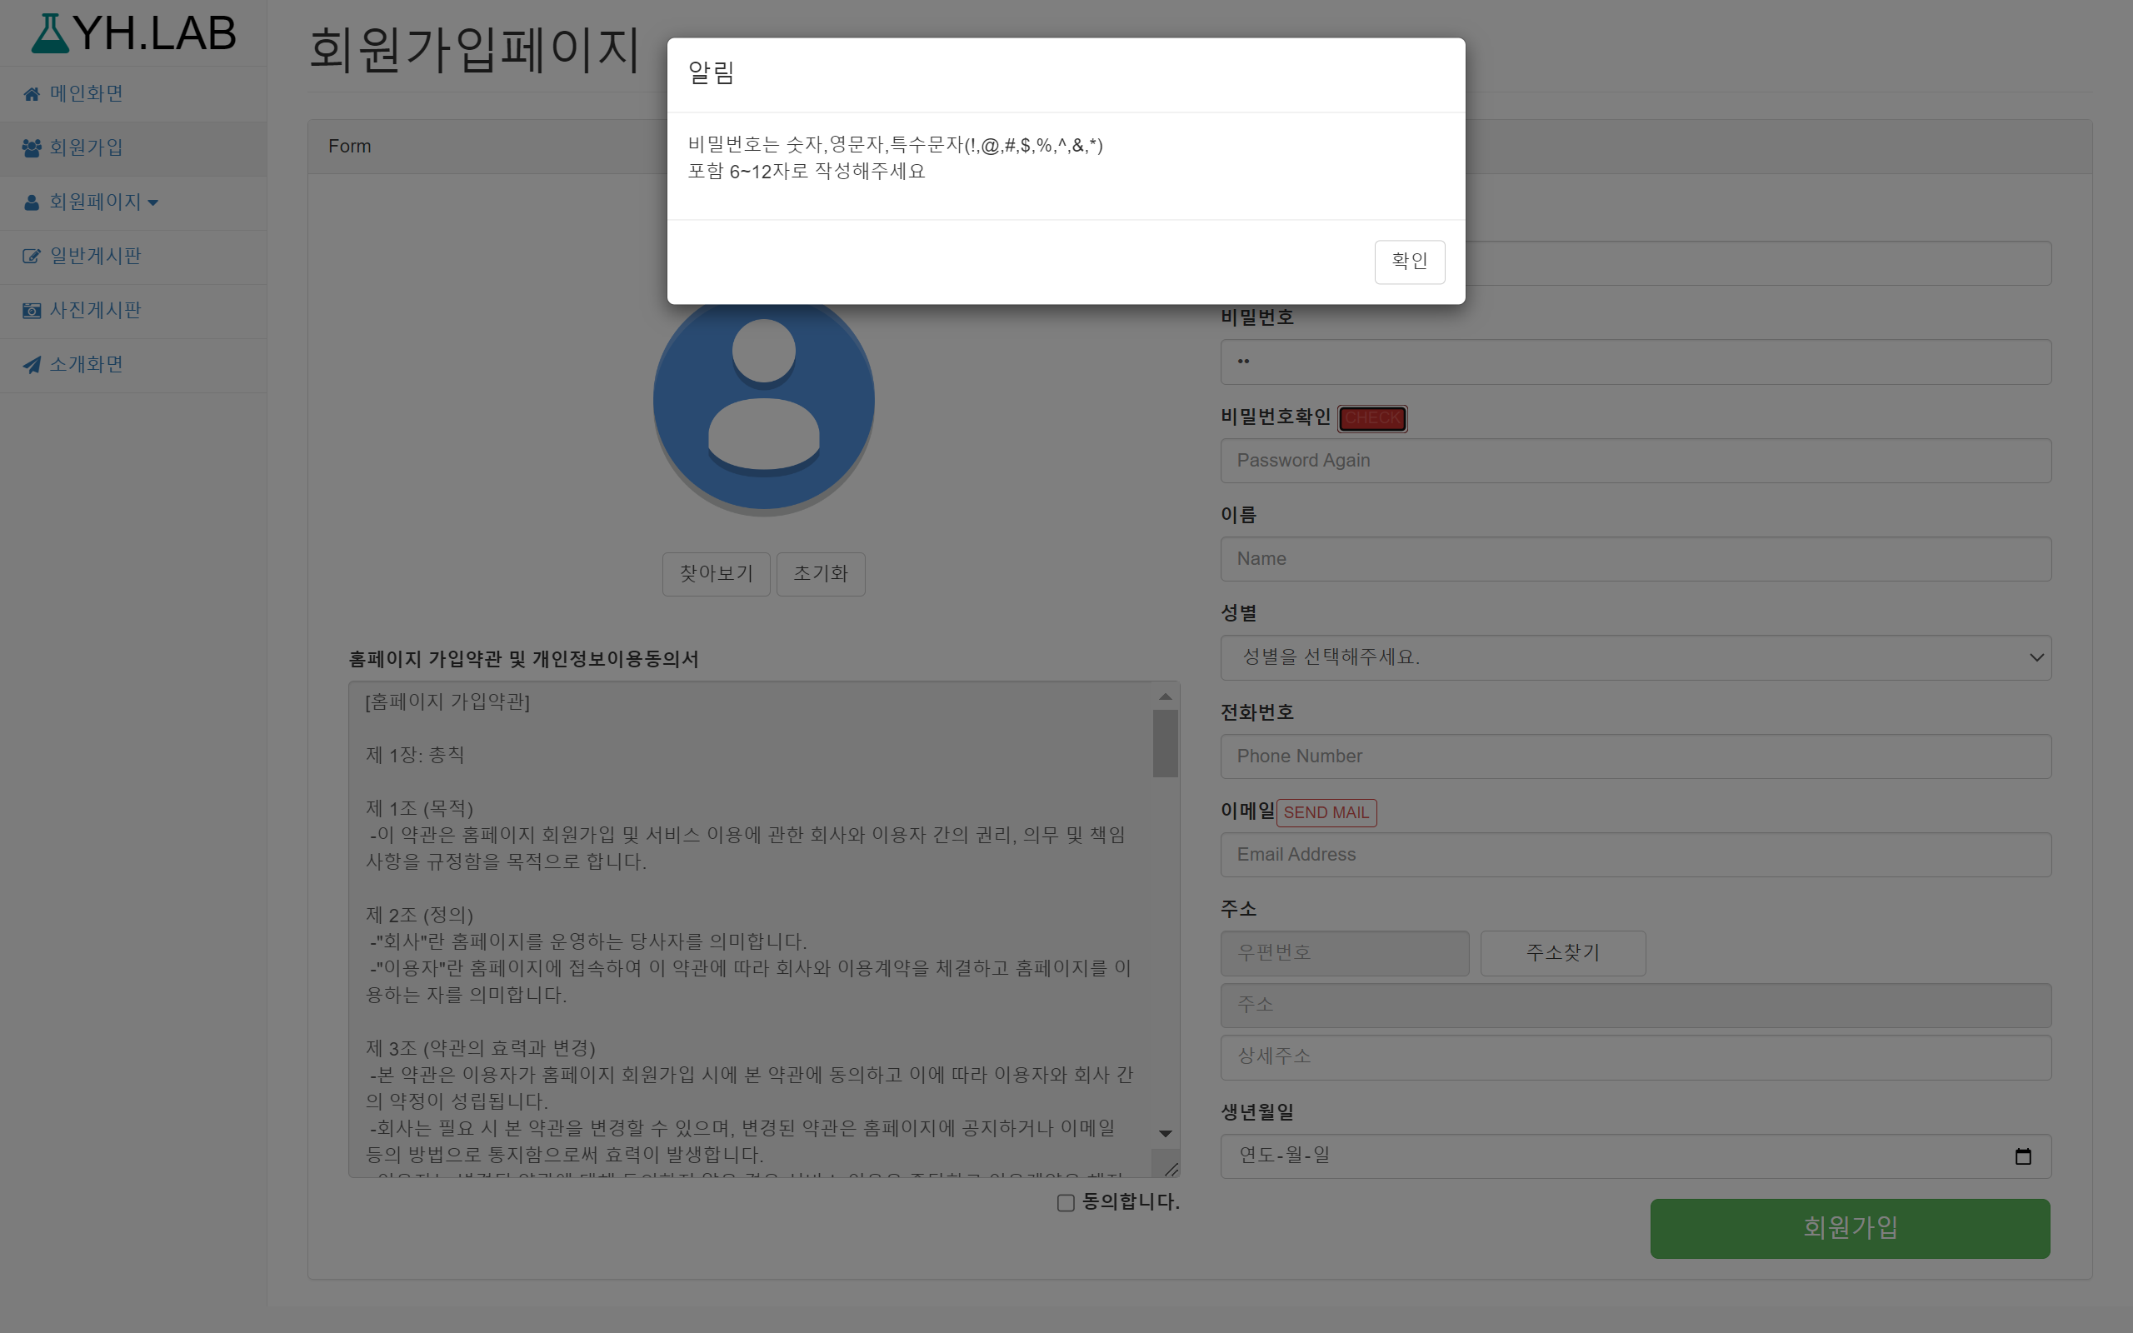
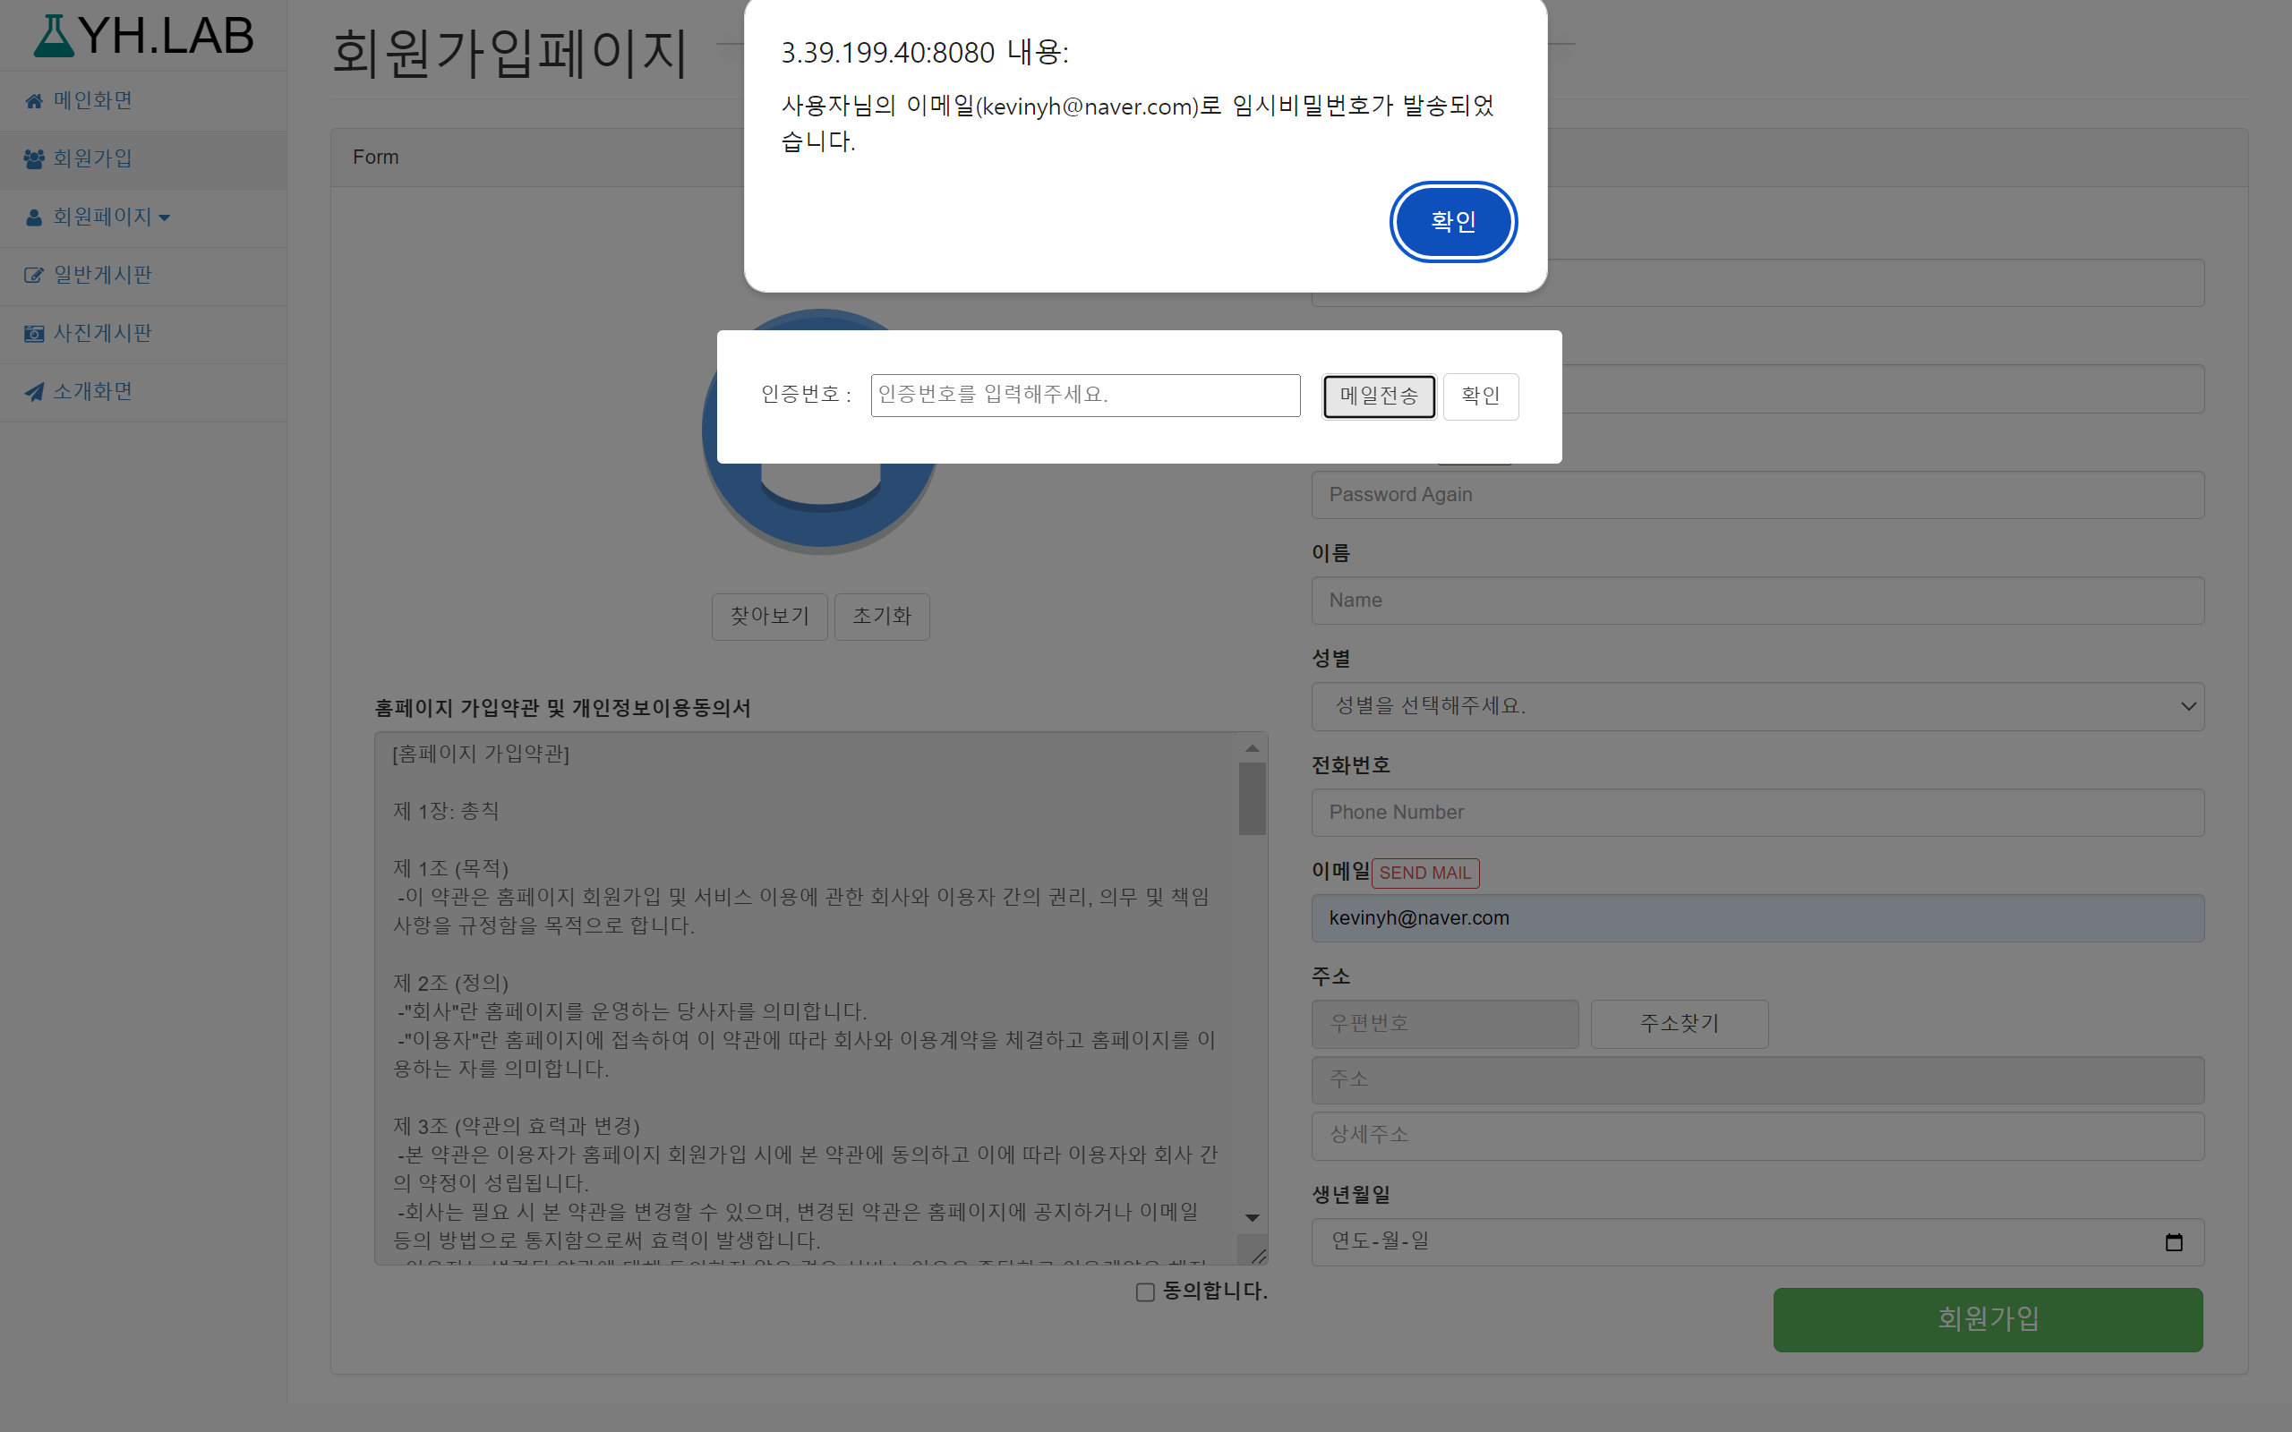
Front End
- 회원가입 페이지(/user/join.jsp)
회원가입 페이지
유효성검증(미입력) 예시
유효성검증(정규표현식) 예시
본인인증(이메일)

Slide 14
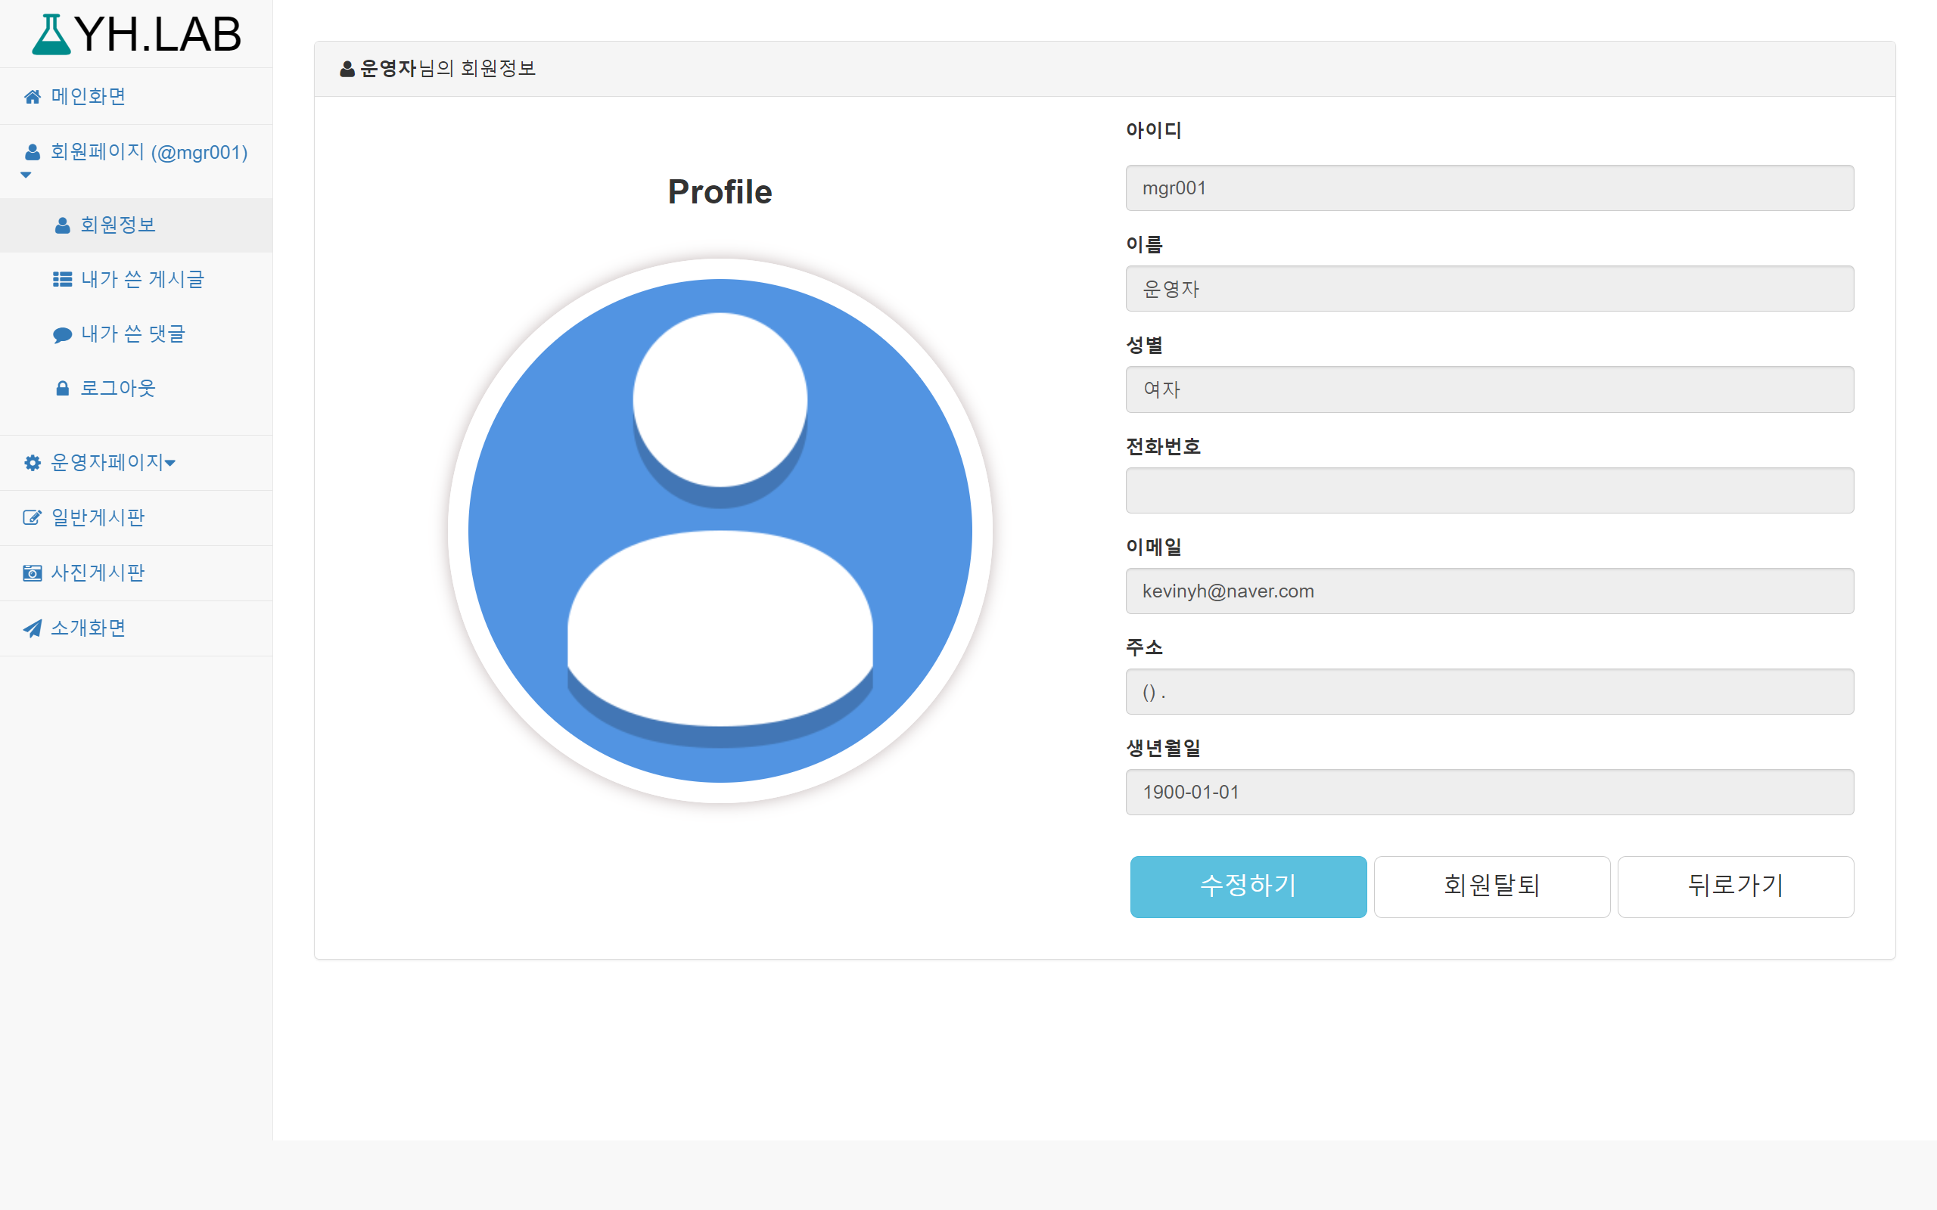
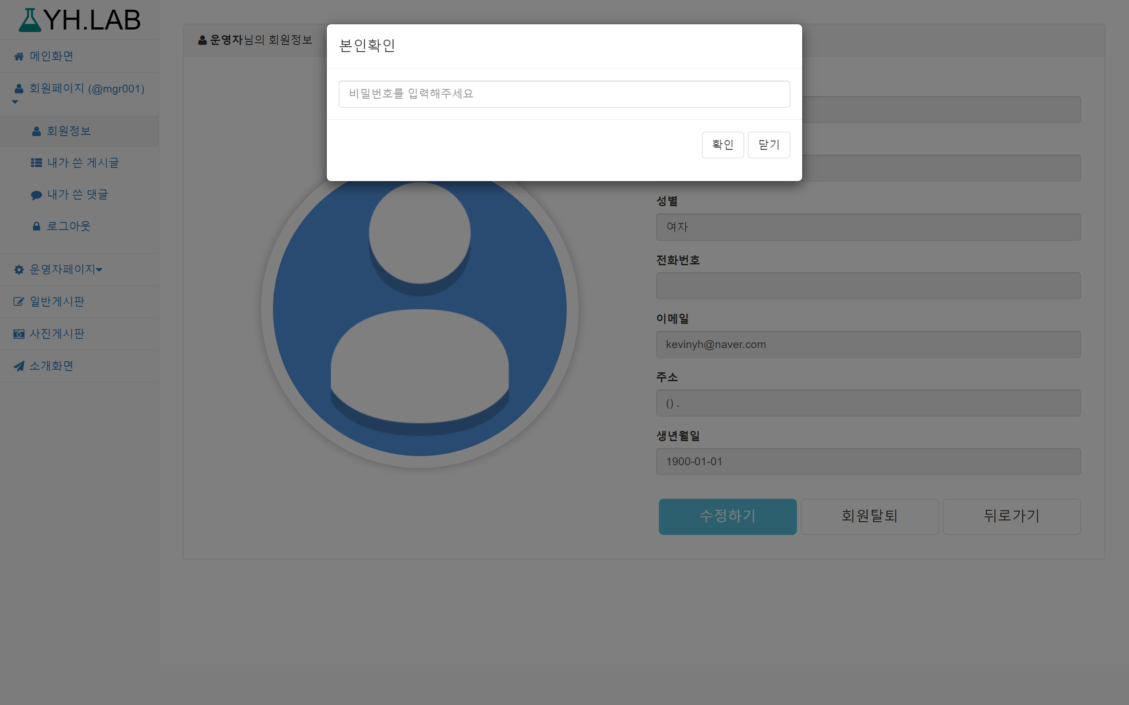
Front End
- 회원정보 페이지(/user/profile.jsp)
회원정보 페이지
비밀번호 검증-수정/탈퇴시 확인

Slide 15
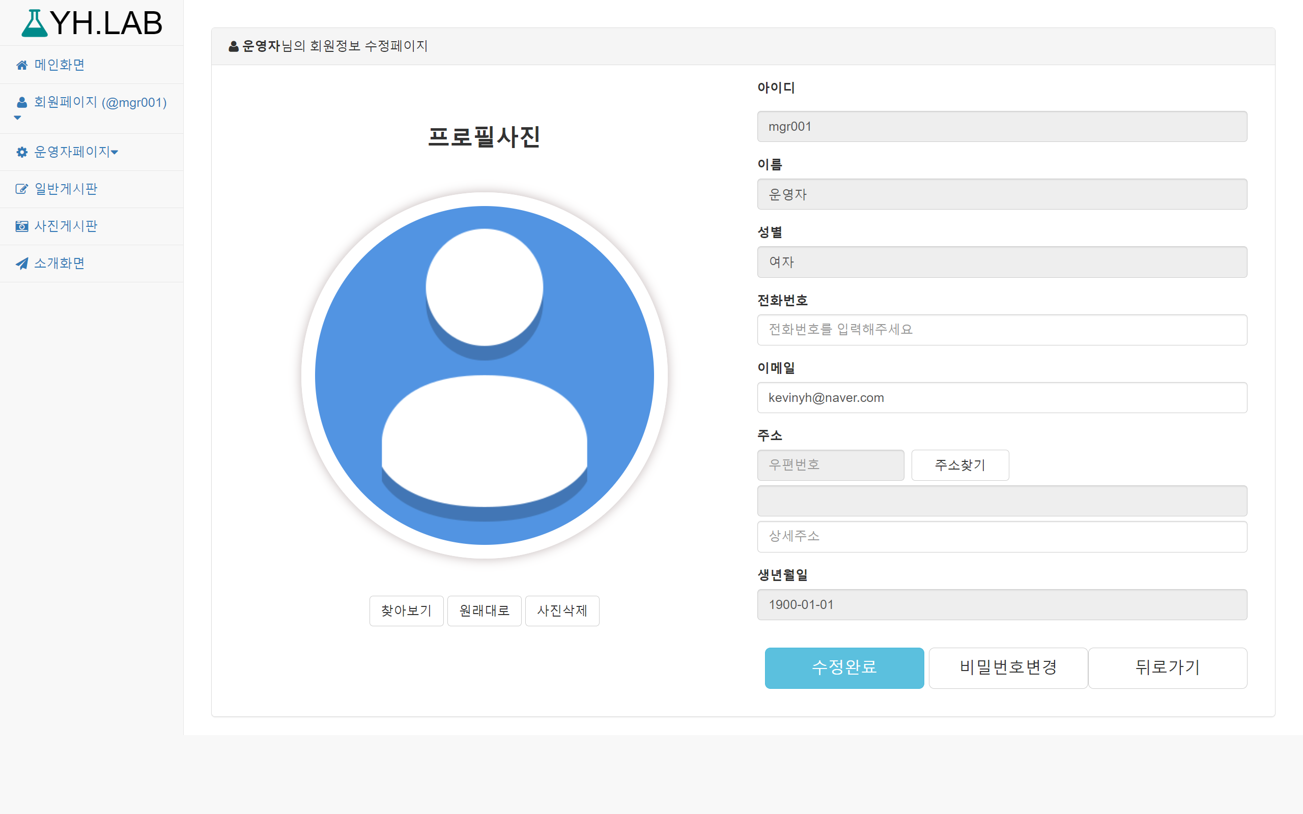
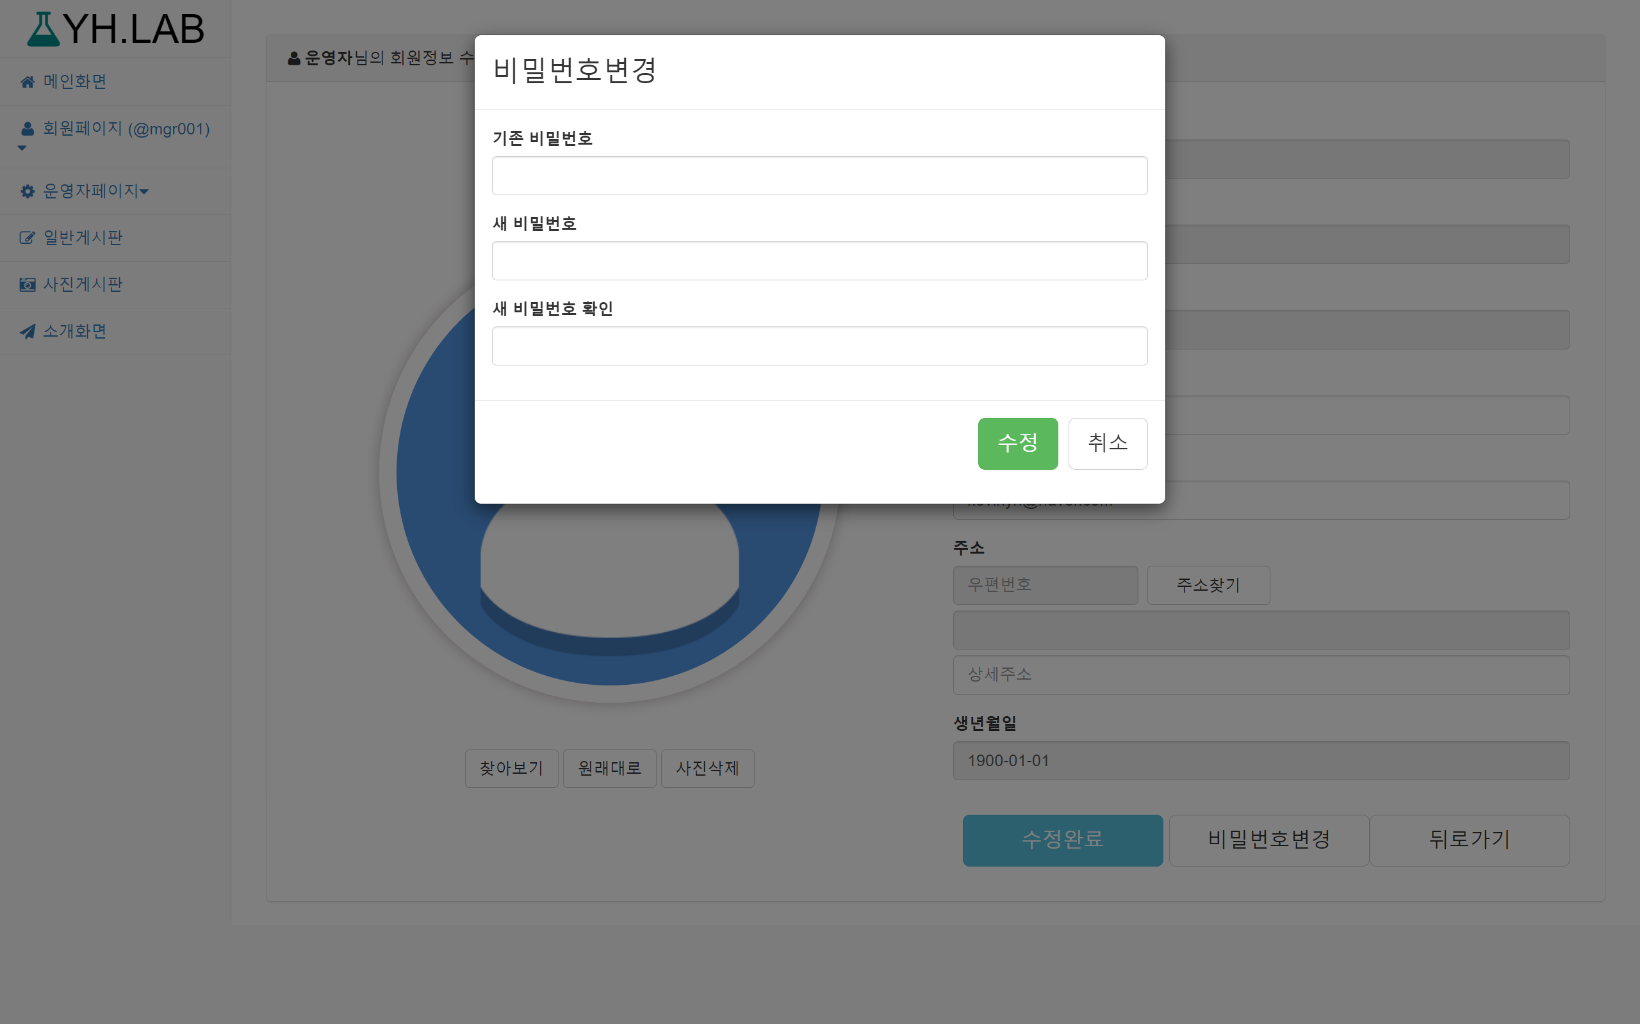
Front End
- 회원정보 수정페이지(/user/update.jsp)
회원정보 수정페이지
비밀번호 수정
유효성검증(정규표현식) 예시
본인인증(이메일)

Slide 16
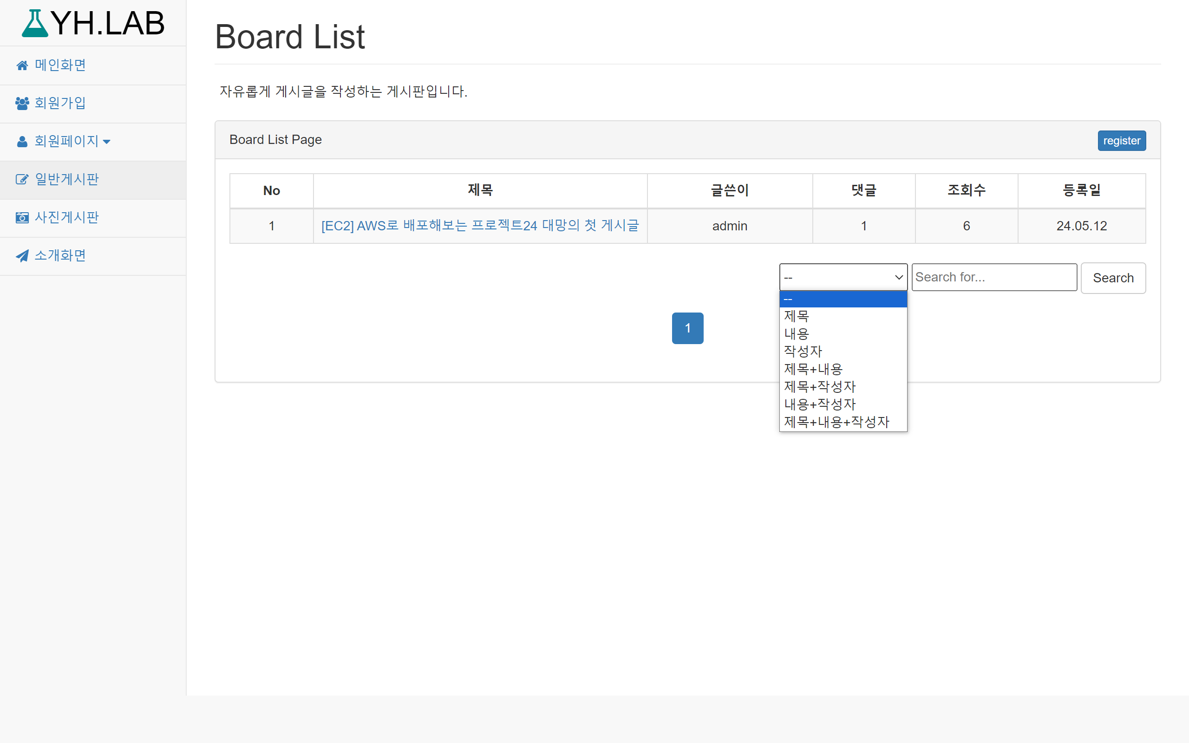
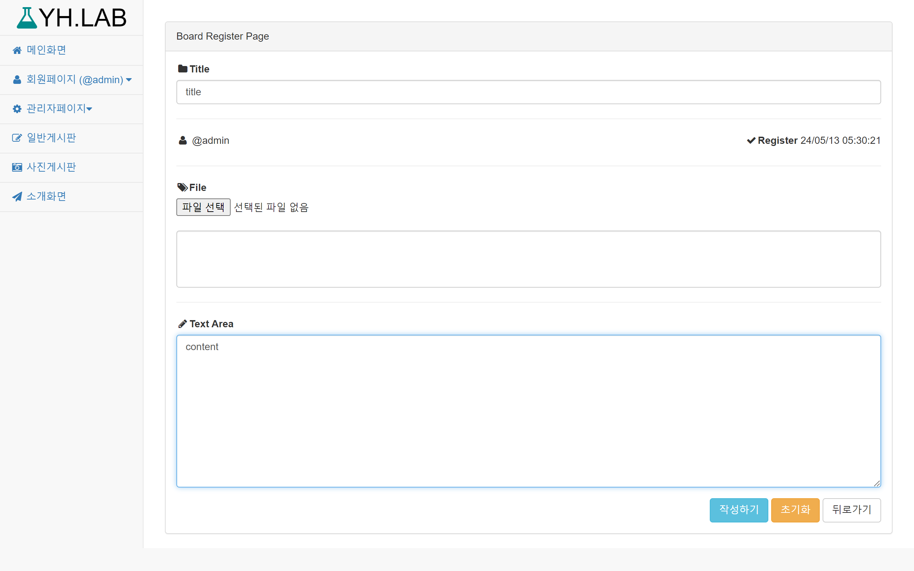
Front End
- 일반게시판: 게시판(/board/listjsp), 게시글 등록(/board/register.jsp)
게시판 – 페이징, 검색기능
게시글 등록 – 파일업로드 기능

Slide 17
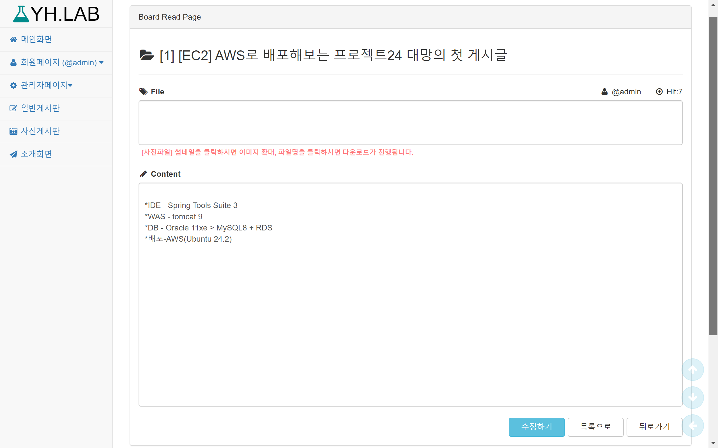
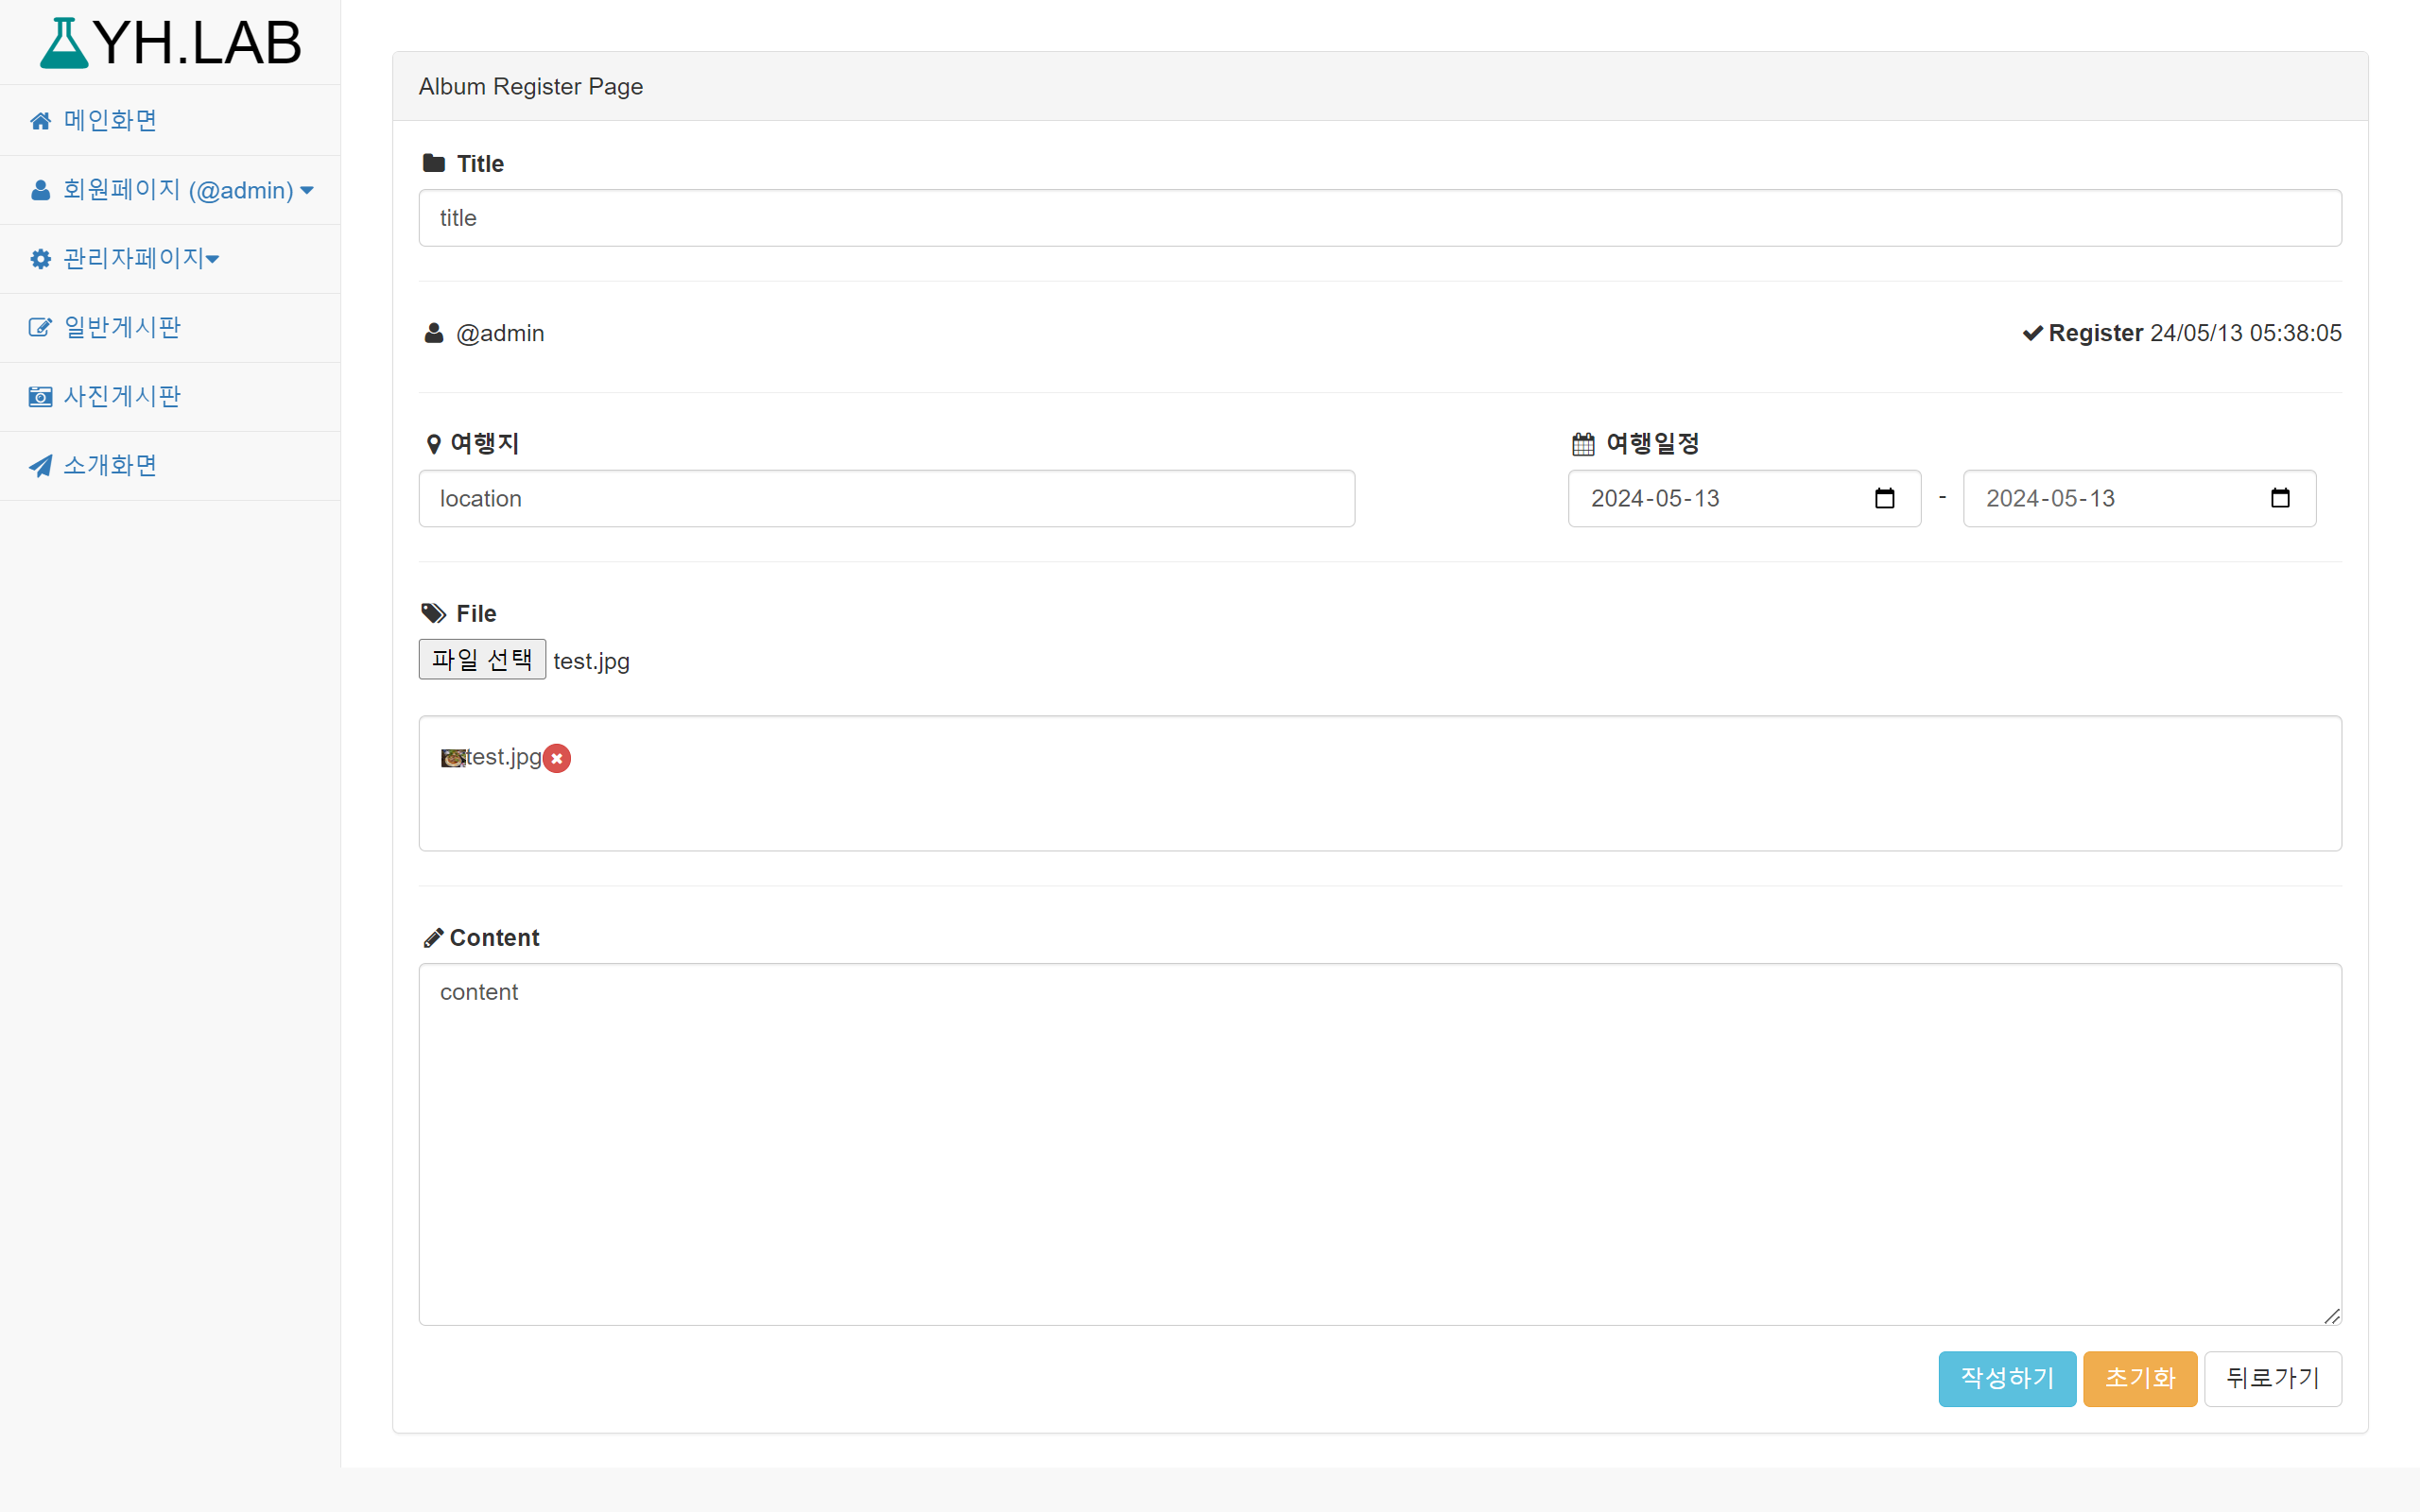
Front End
- 일반게시판: 게시글 조회(/board/getjsp), 게시글 수정(/board/modify.jsp)
게시글 조회
게시글 수정 + 게시글 삭제(/board/remove)

Slide 18
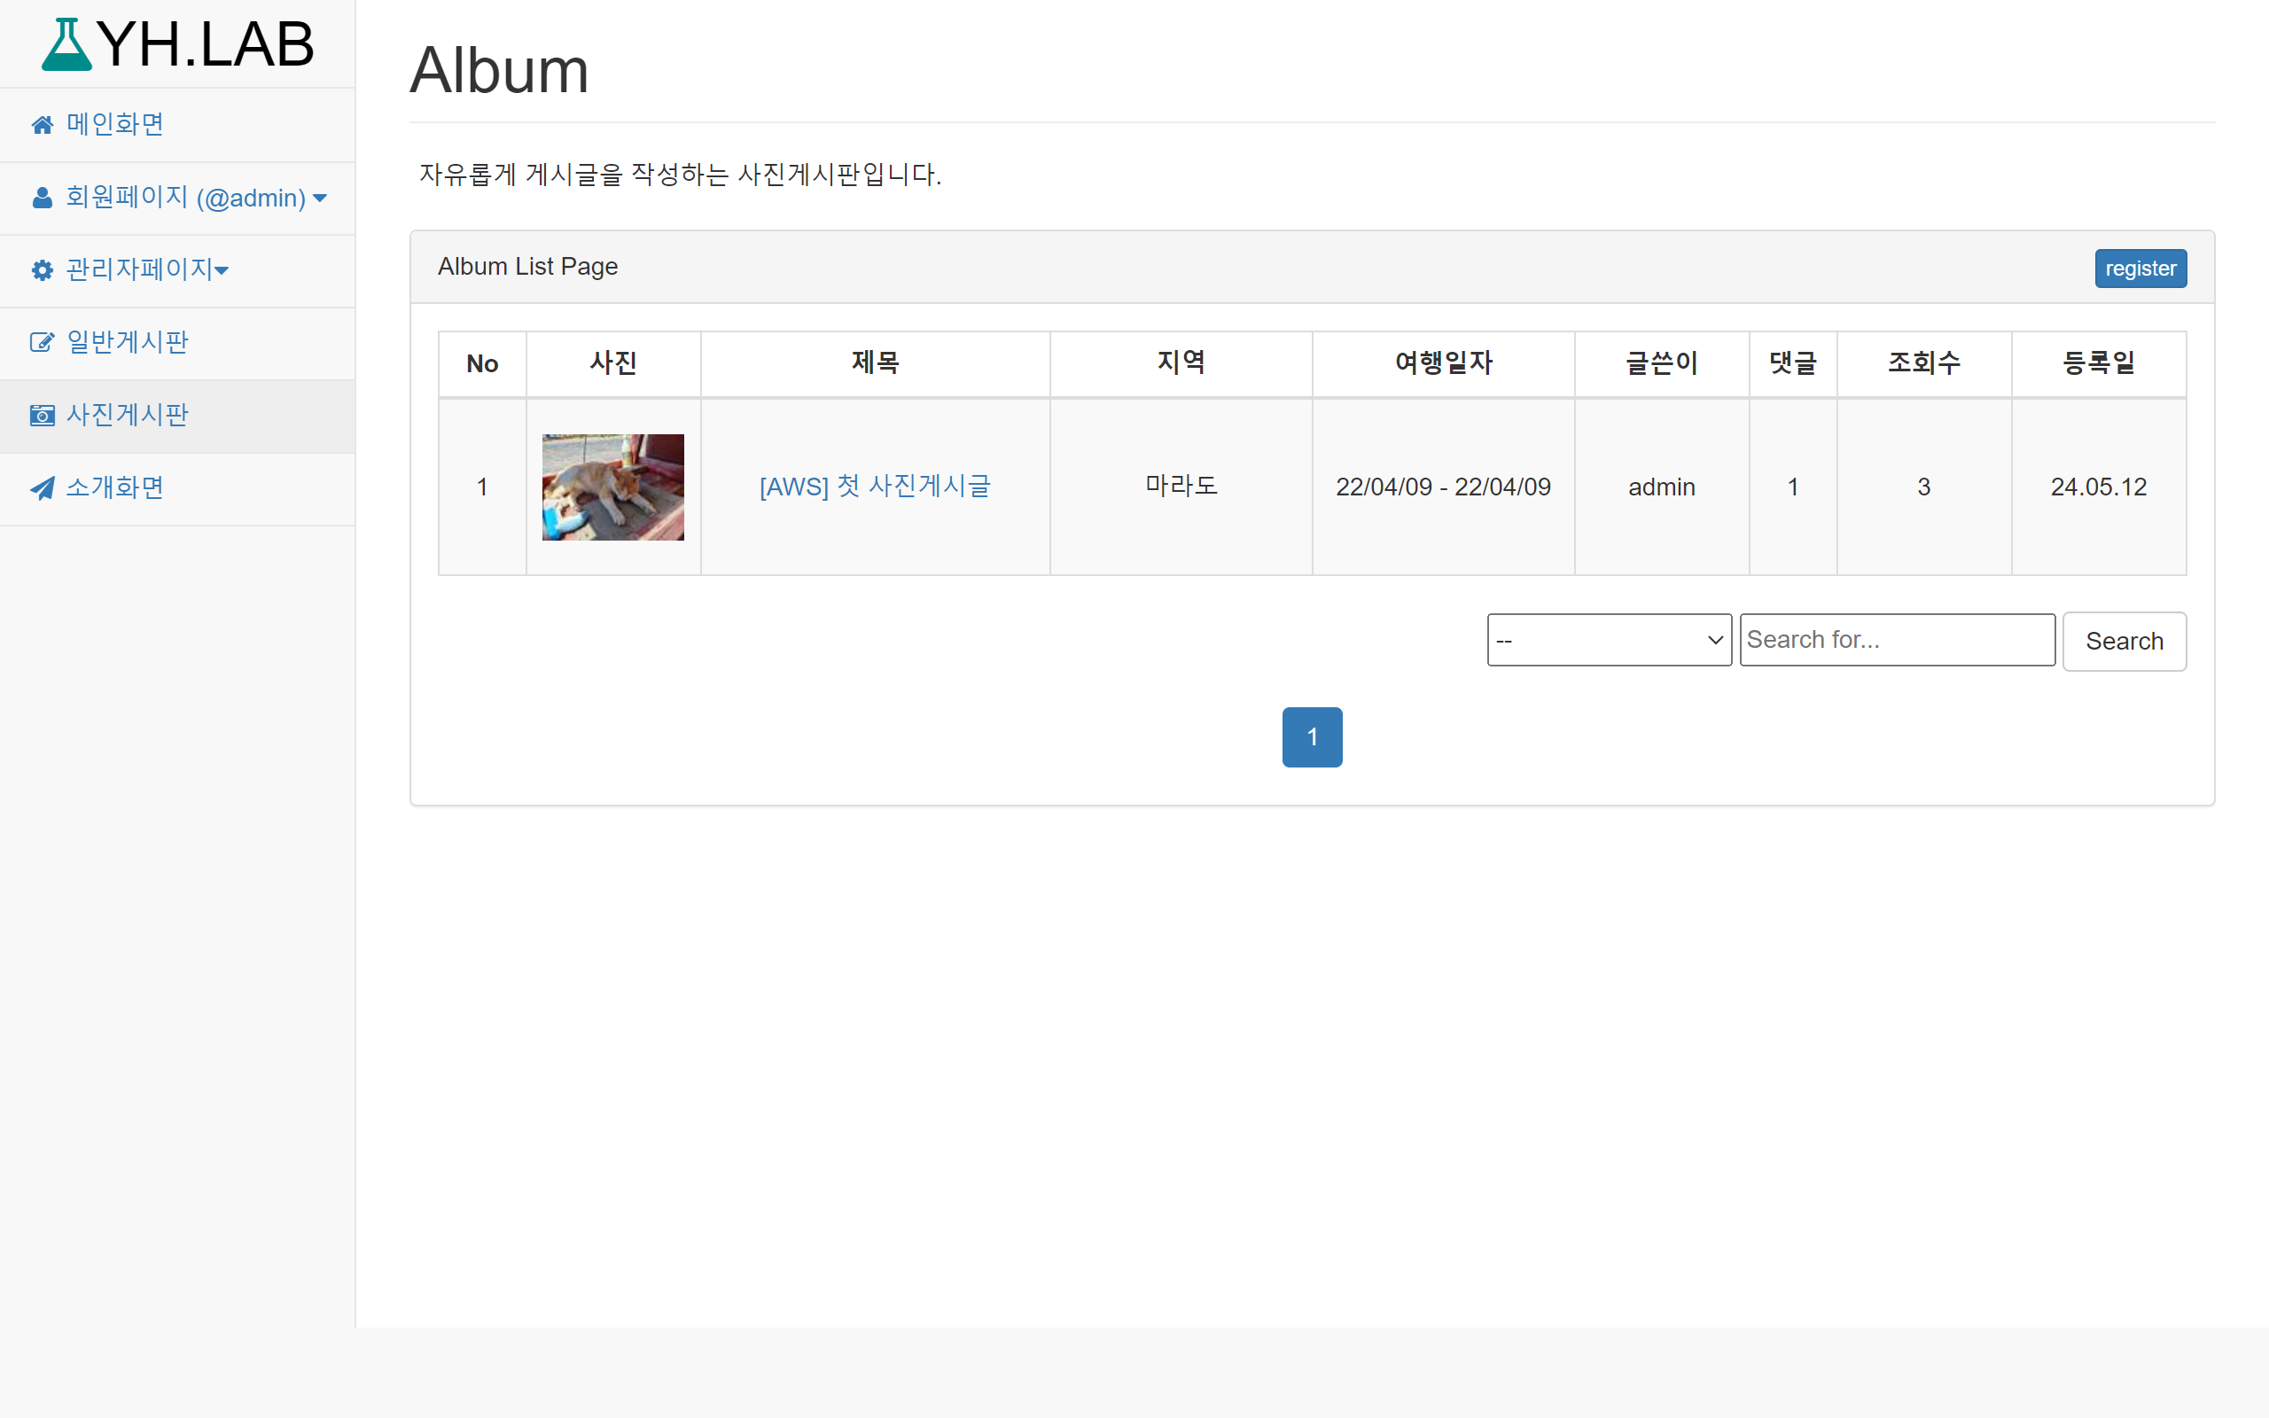
Front End
- 사진게시판: 게시판(/album/list.jsp), 게시글 등록(/album/register.jsp)
게시판 – 페이징, 검색기능
게시글 등록 - 파일첨부

Slide 19
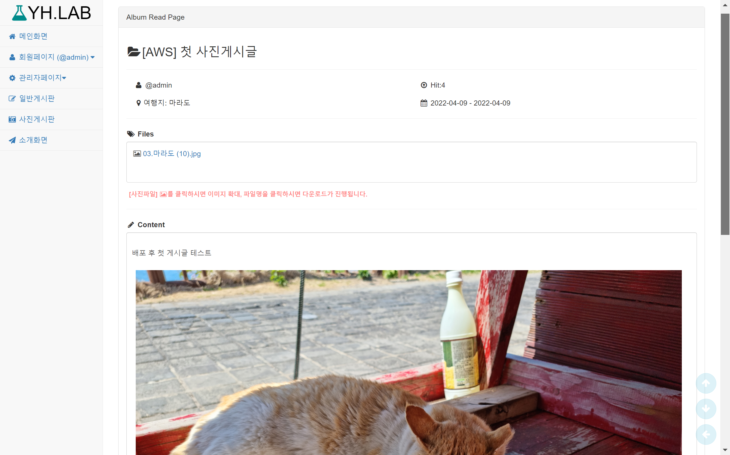
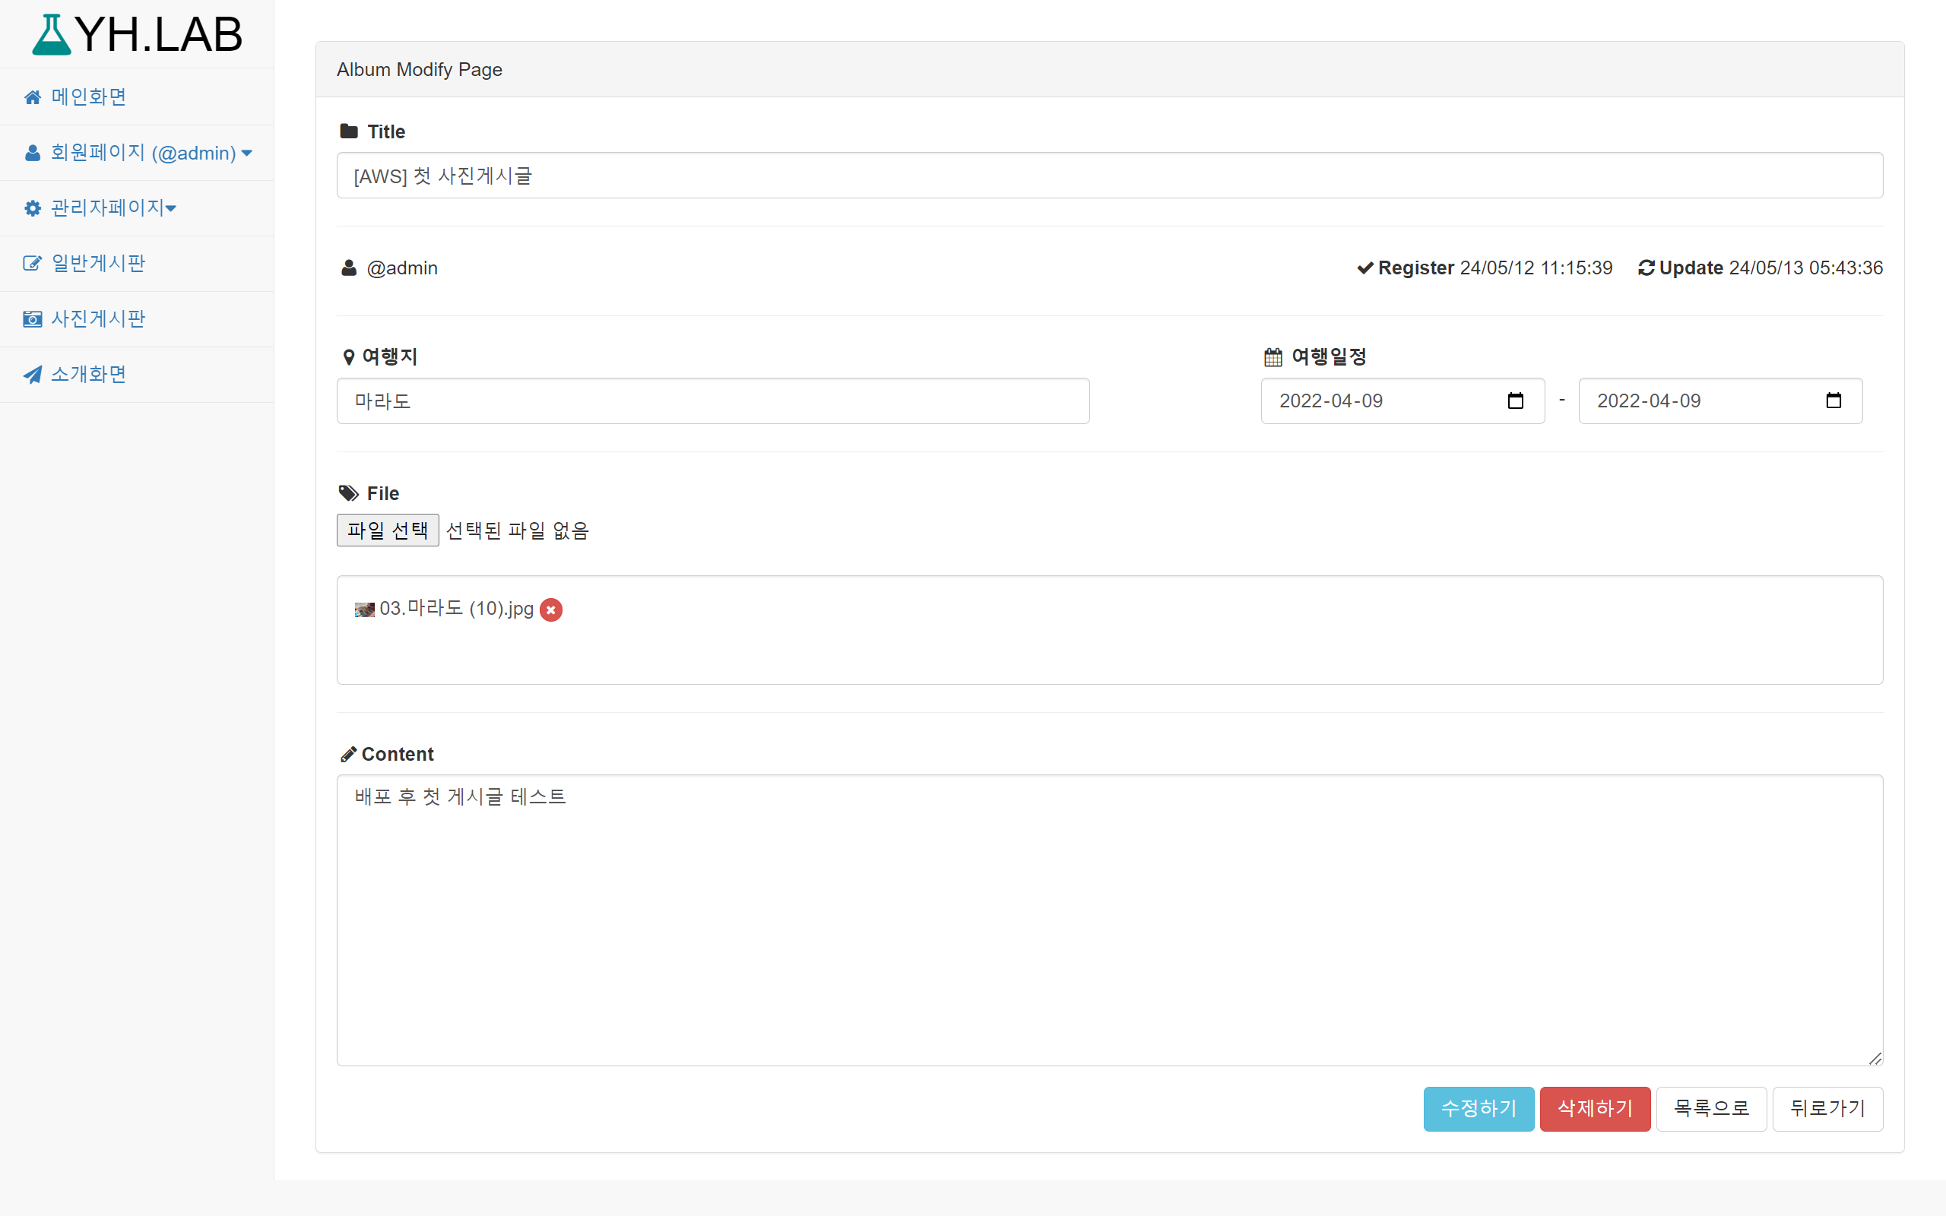
Front End
- 사진게시판: 게시글 조회(/album/getjsp), 게시글 수정(/album/modify.jsp)
게시글 조회
게시글 수정 + 게시글 삭제(/album/remove)

Slide 20
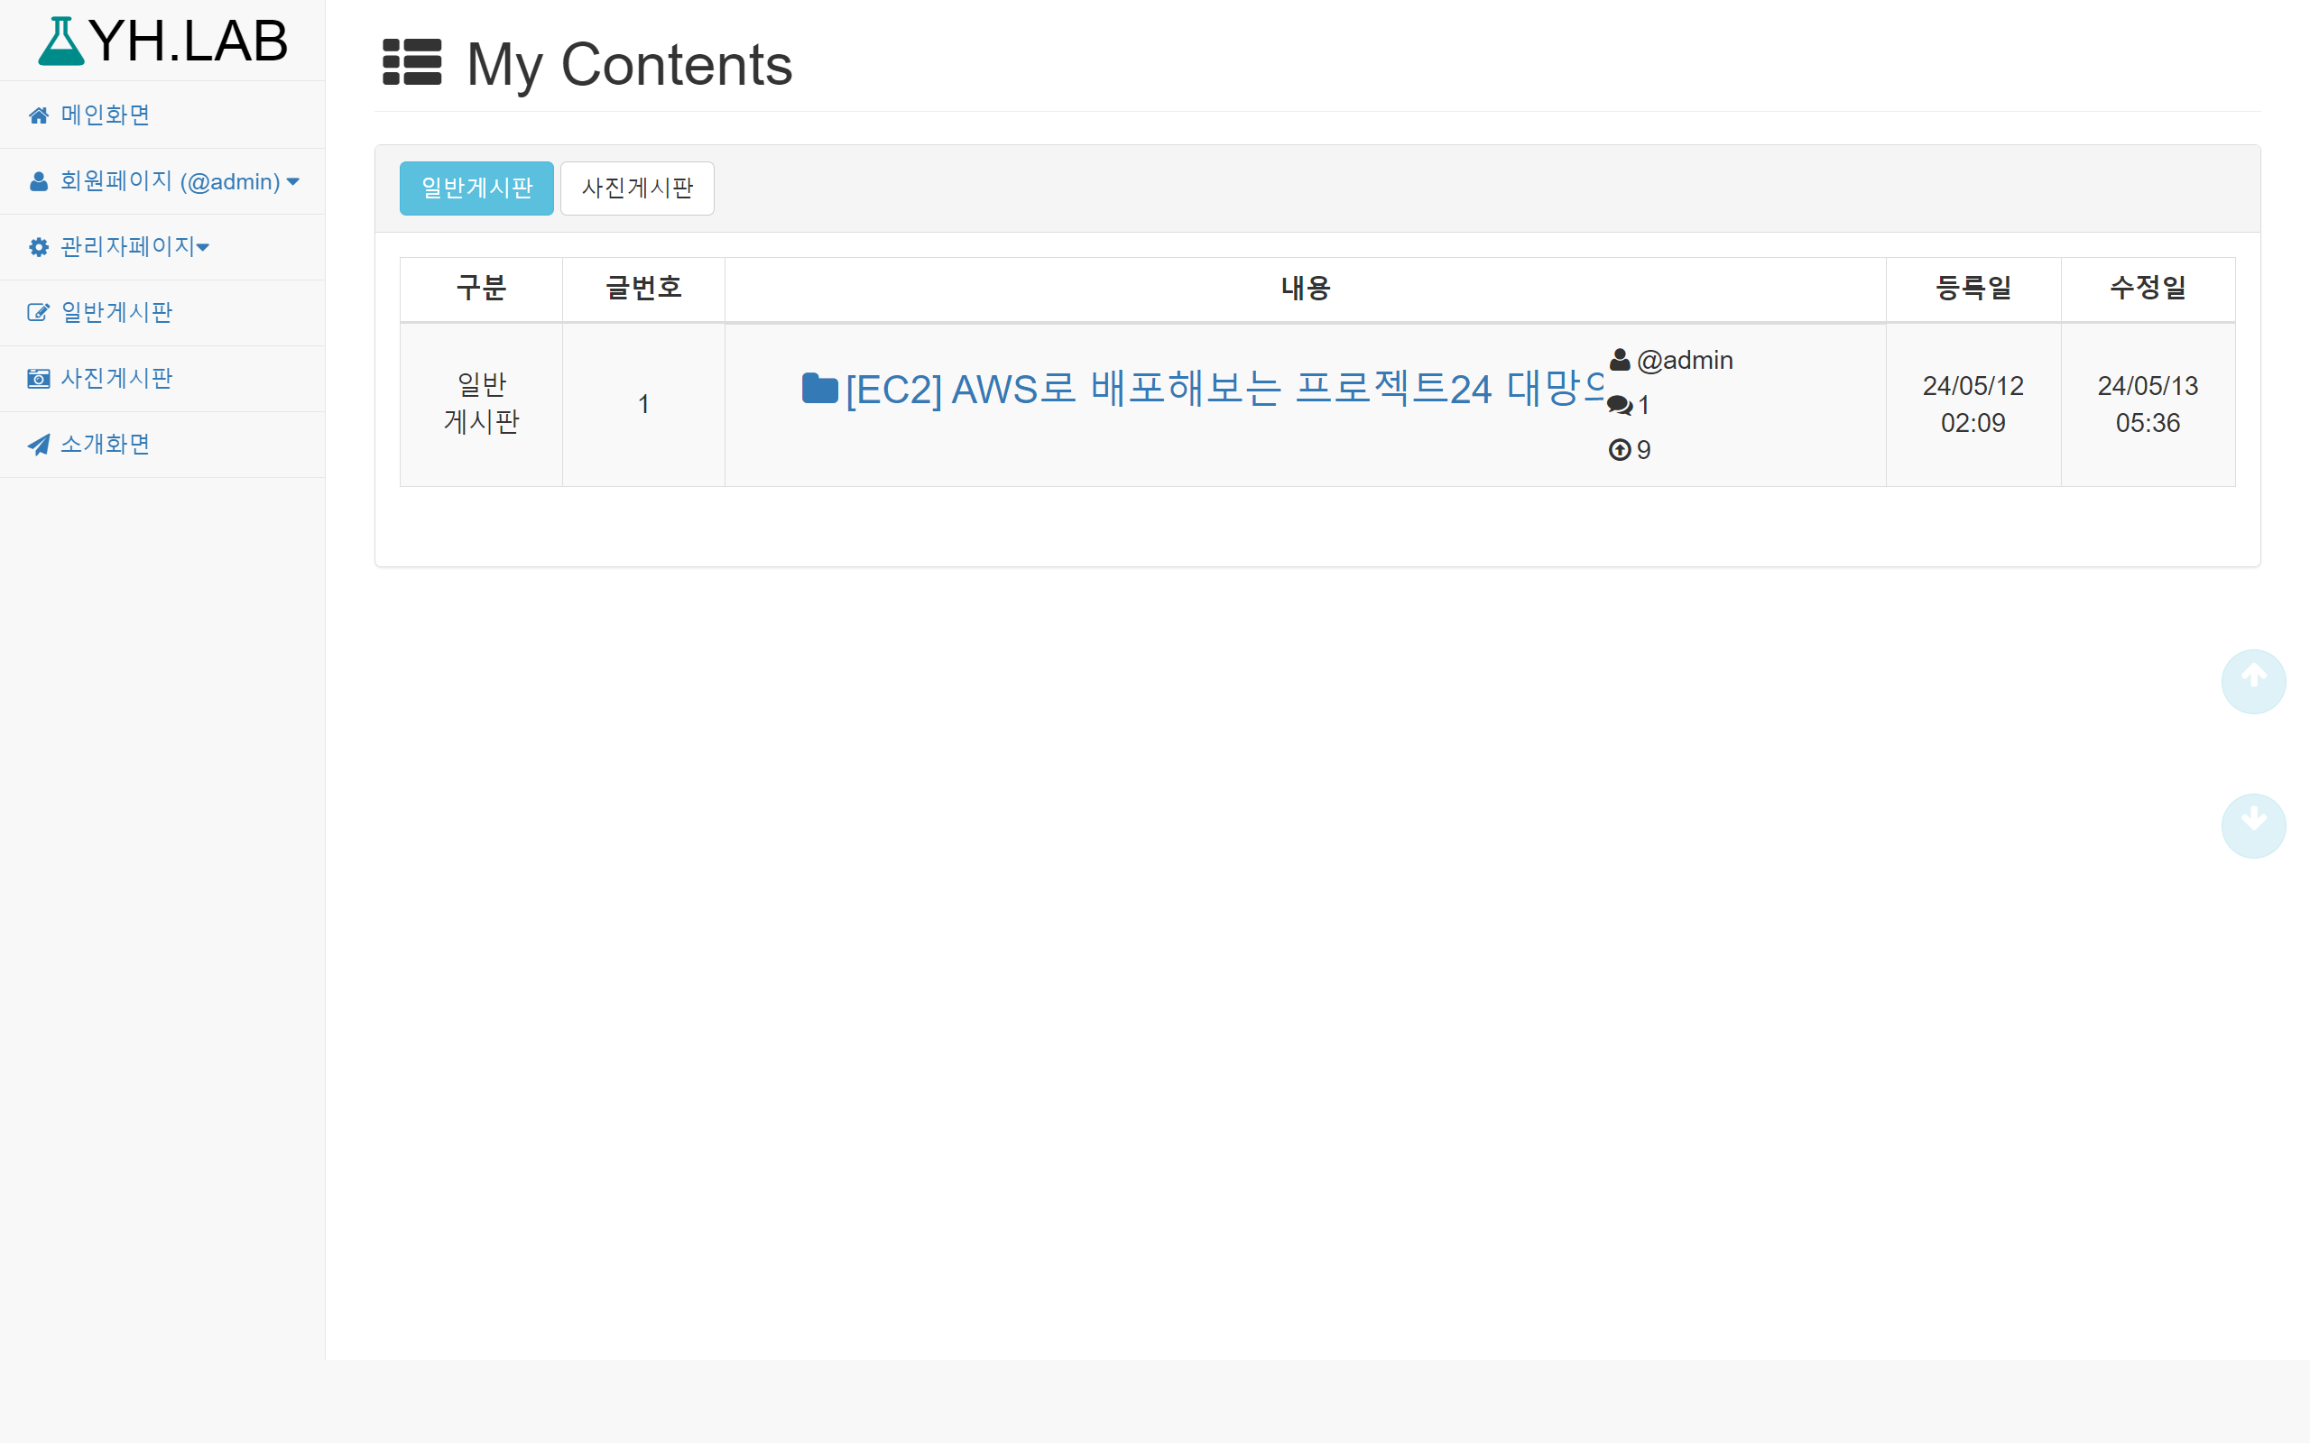
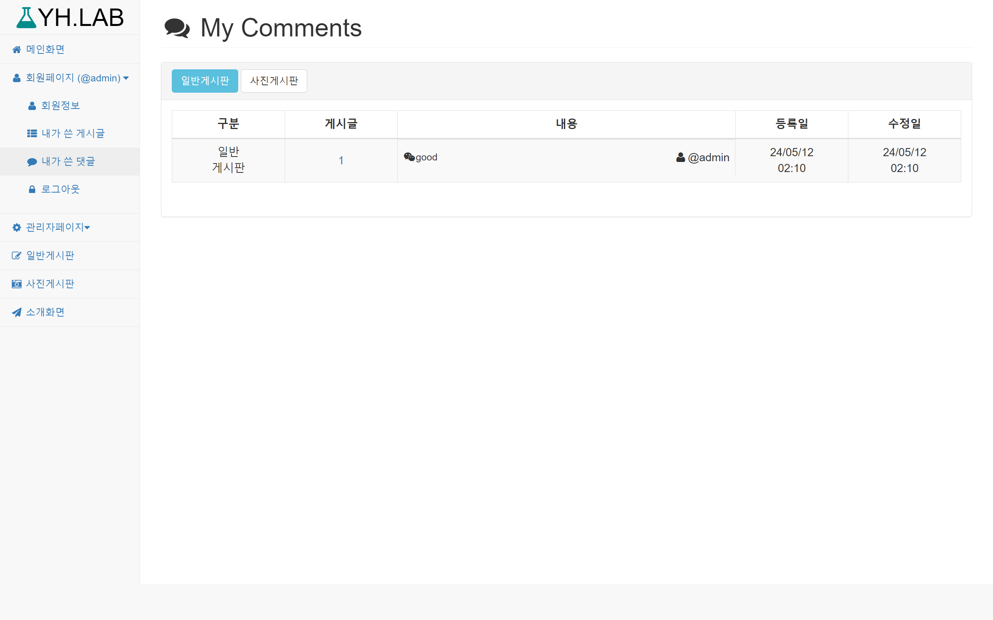
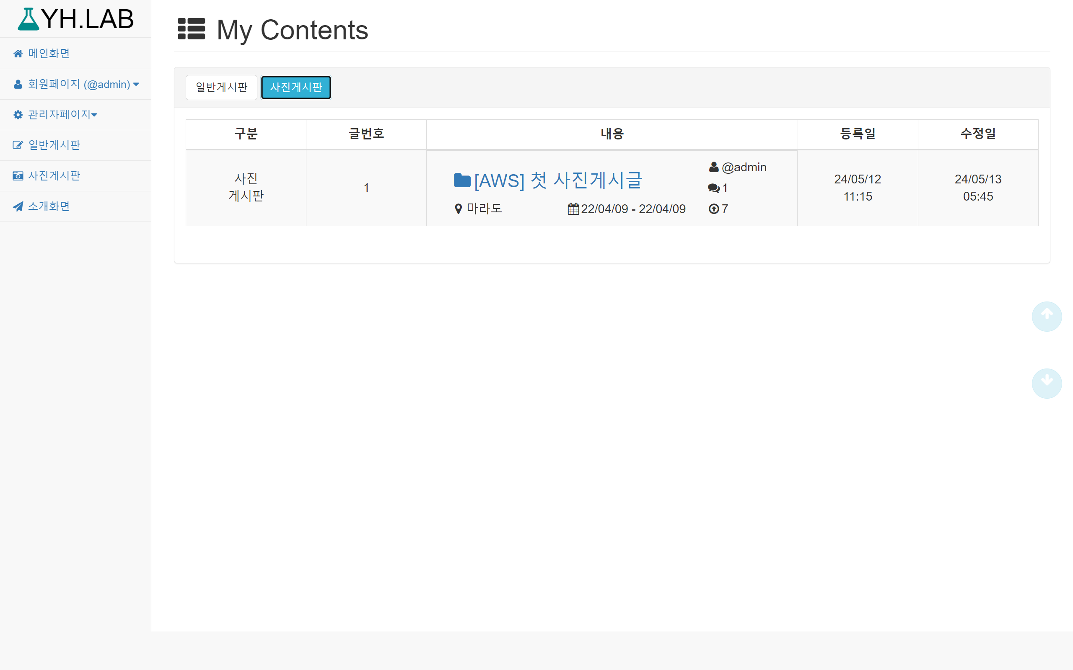
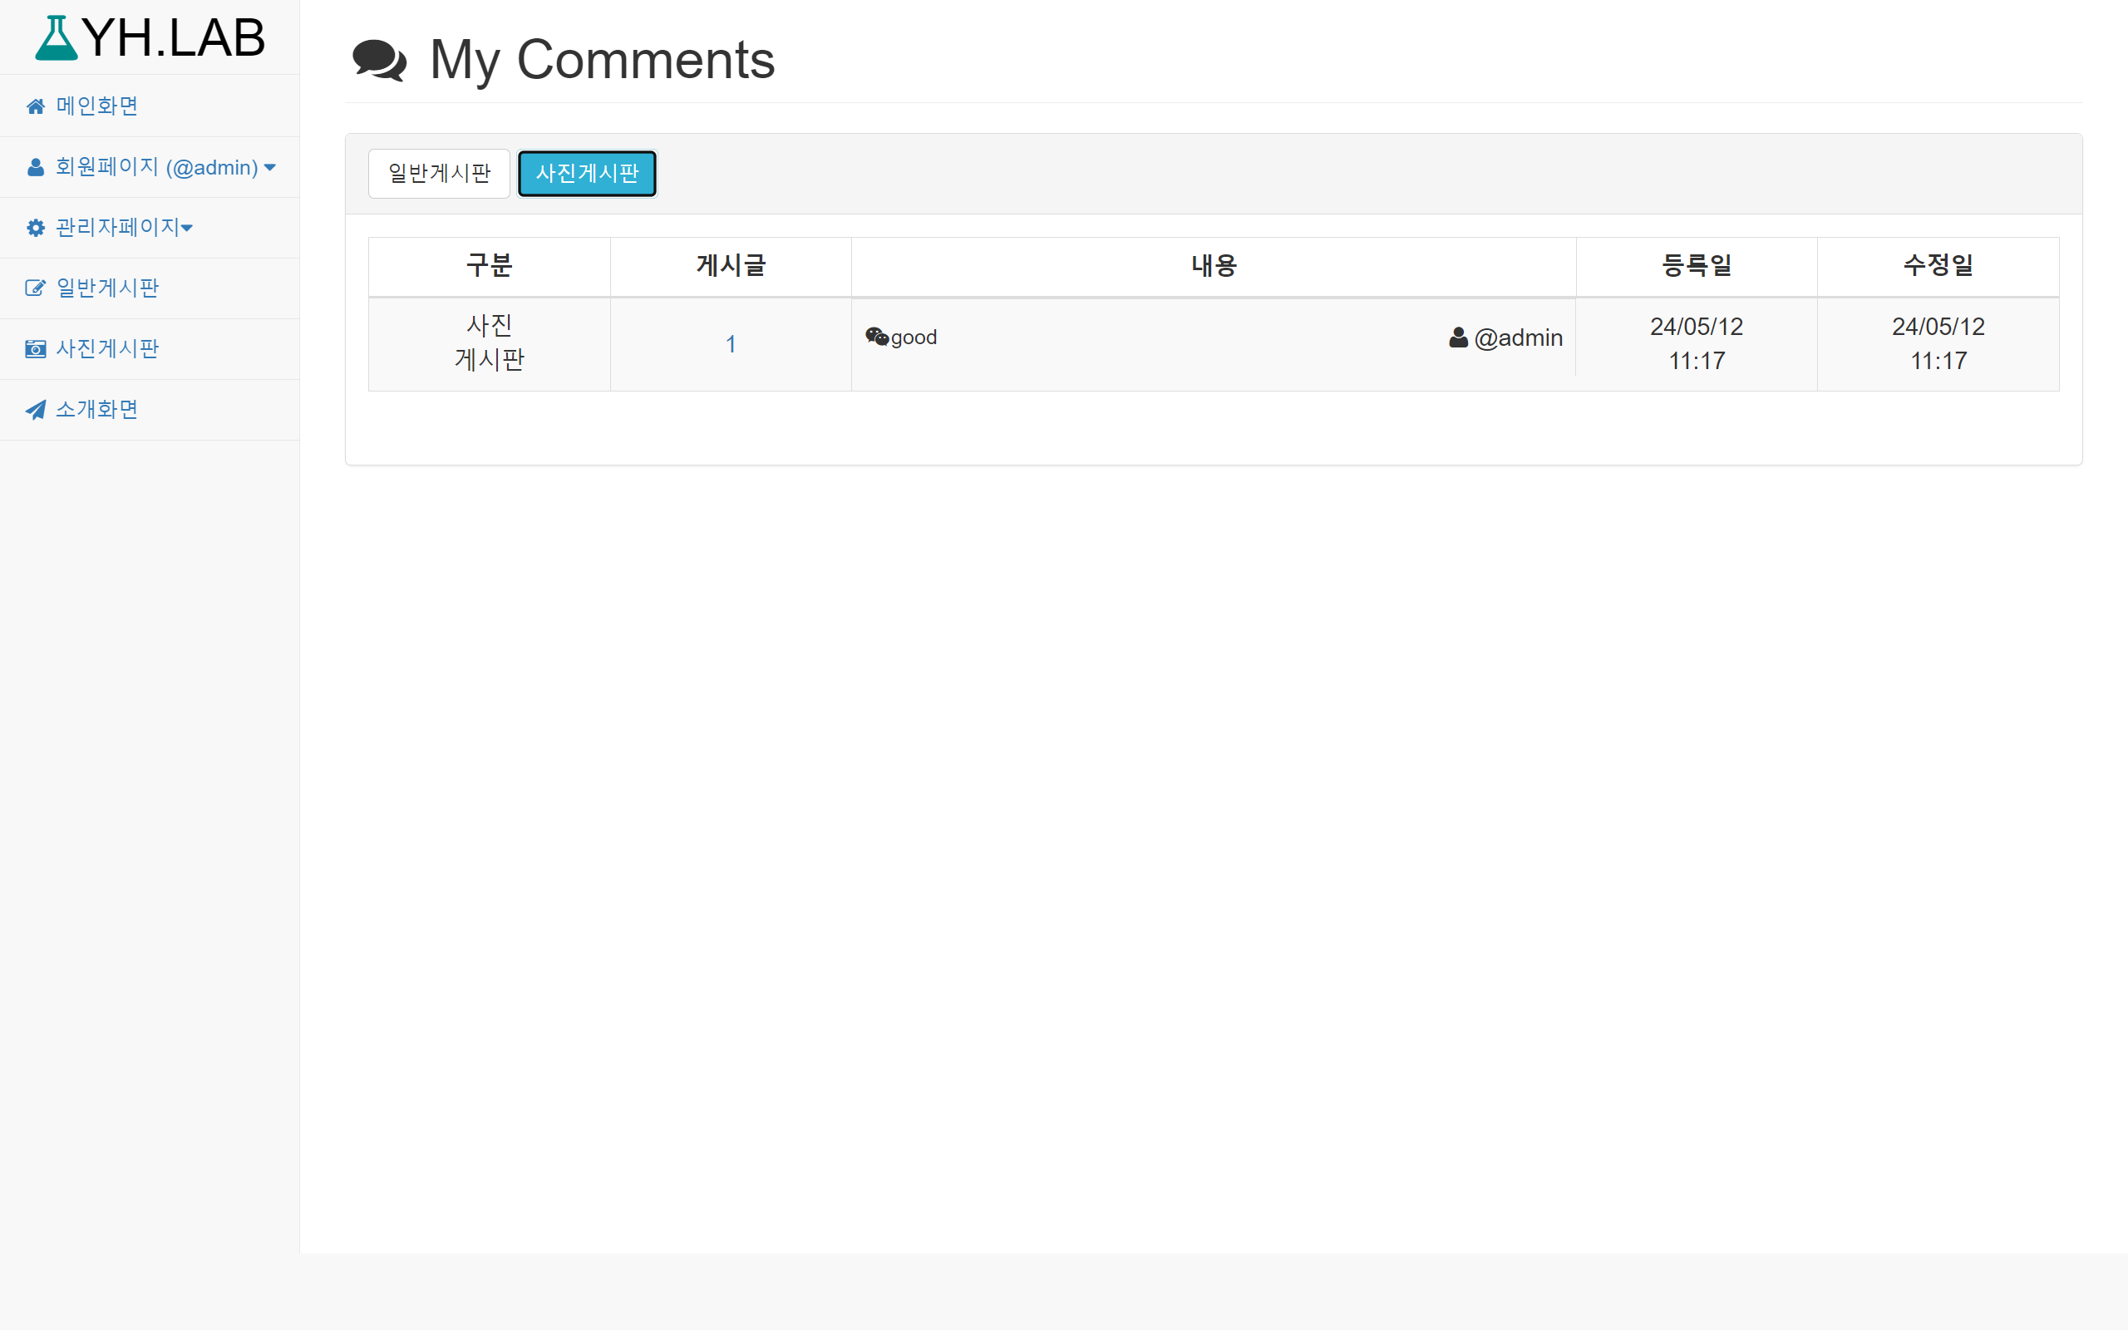
Front End
- 내가 쓴 게시글/댓글 조회(/user/contents.jsp, /user/comments.jsp)
내가 쓴 게시글(일반/사진게시판)
내가 쓴 댓글(일반/사진게시판)

Slide 21
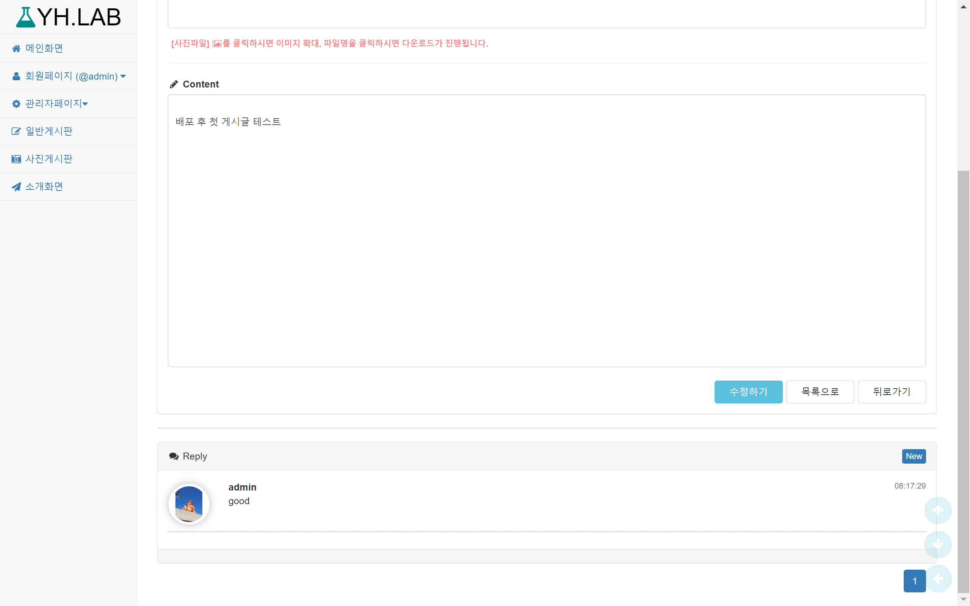
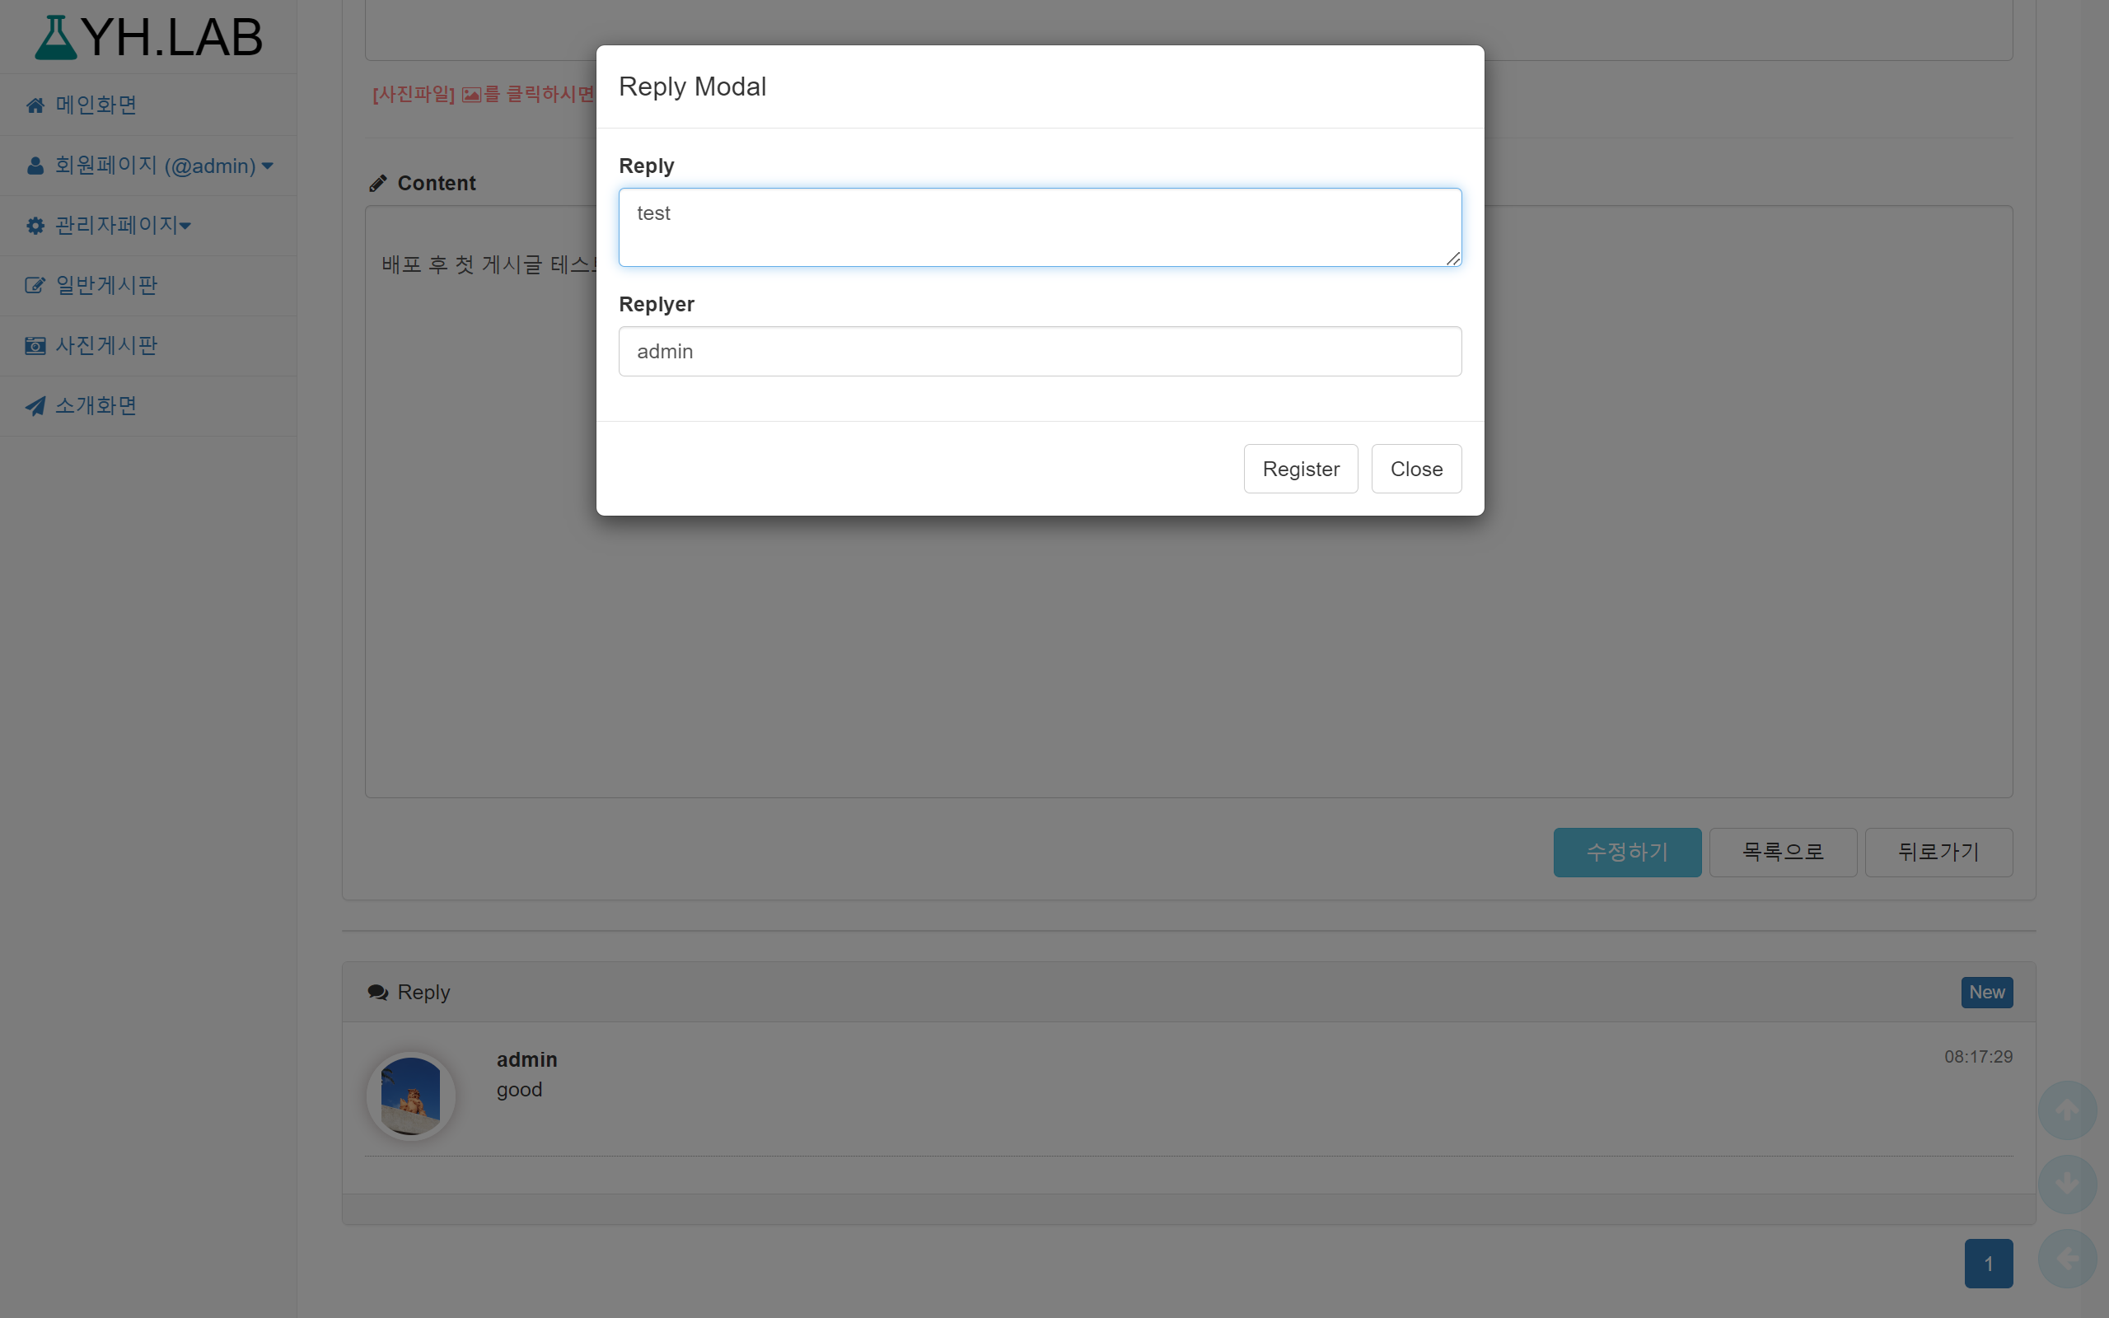
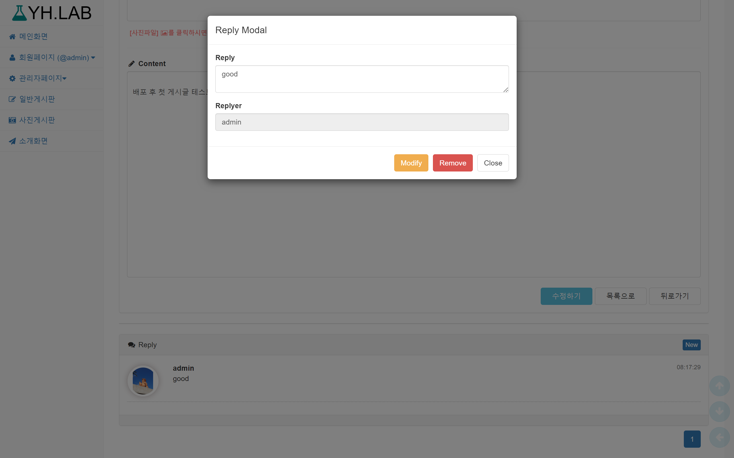
Front End
- 댓글(/board/get, /album/get)
댓글(사진/일반게시판 게시글 조회화면)
댓글 등록
댓글 수정/삭제

Slide 22
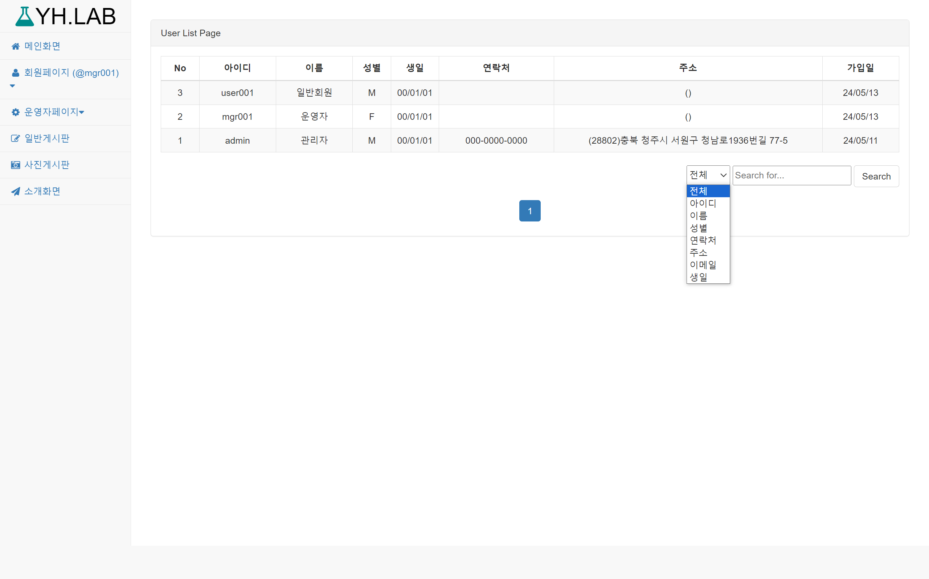
Front End
- 운영자페이지_회원목록(/manager/list)
회원목록 - 페이징, 검색기능

Slide 23
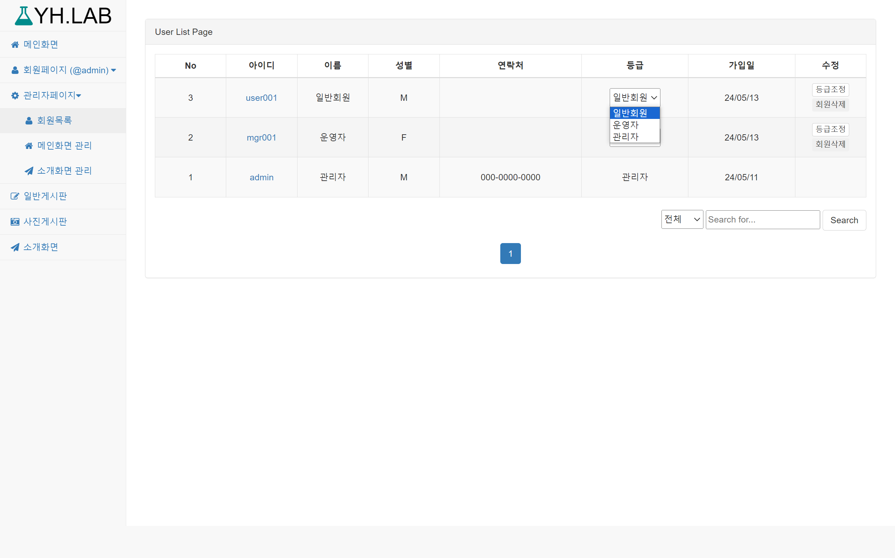
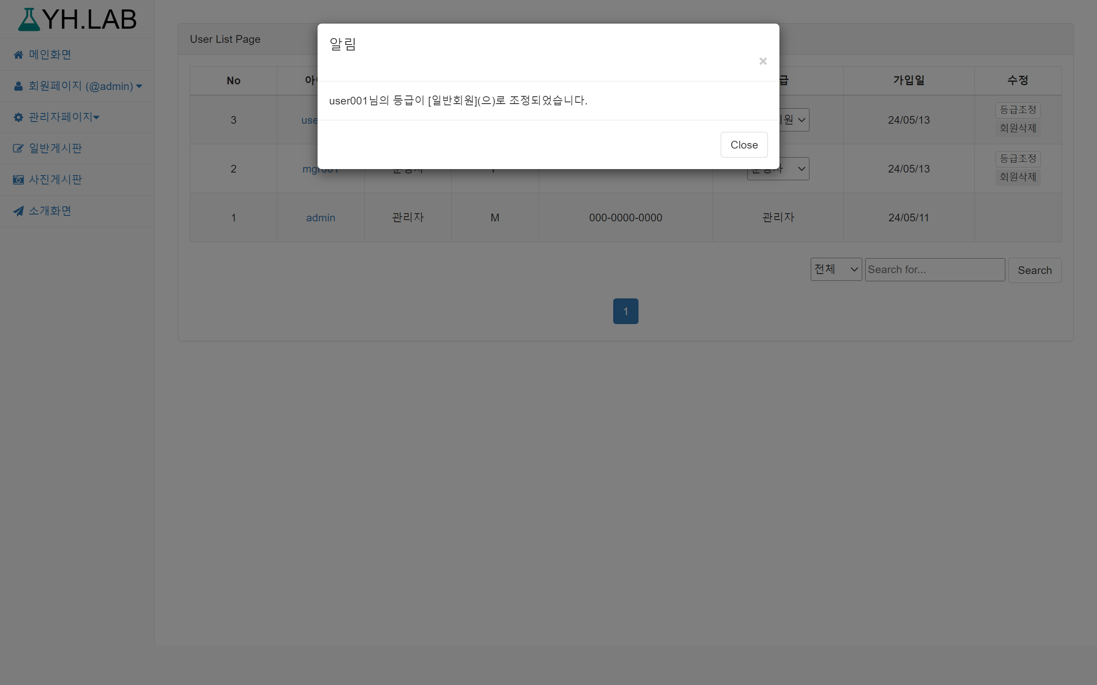
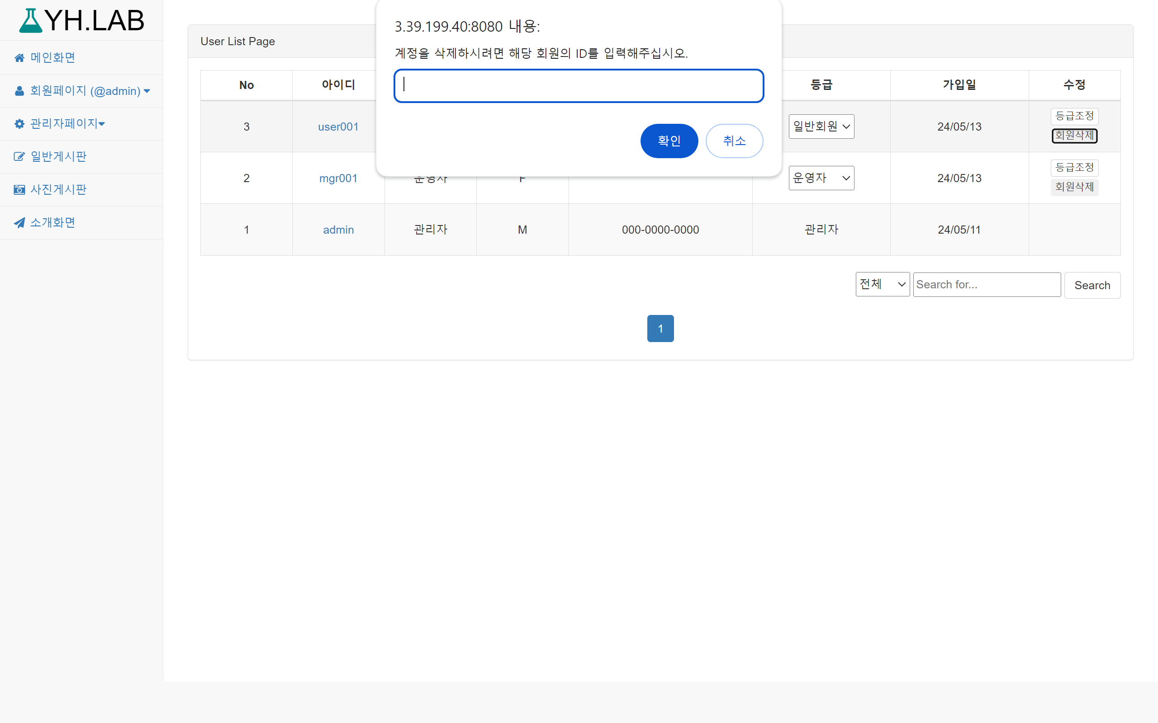
Front End
- 관리자페이지_회원목록(/admin/list)
회원목록 - 페이징,검색기능
회원등급 조정
회원 강제탈퇴

Slide 24
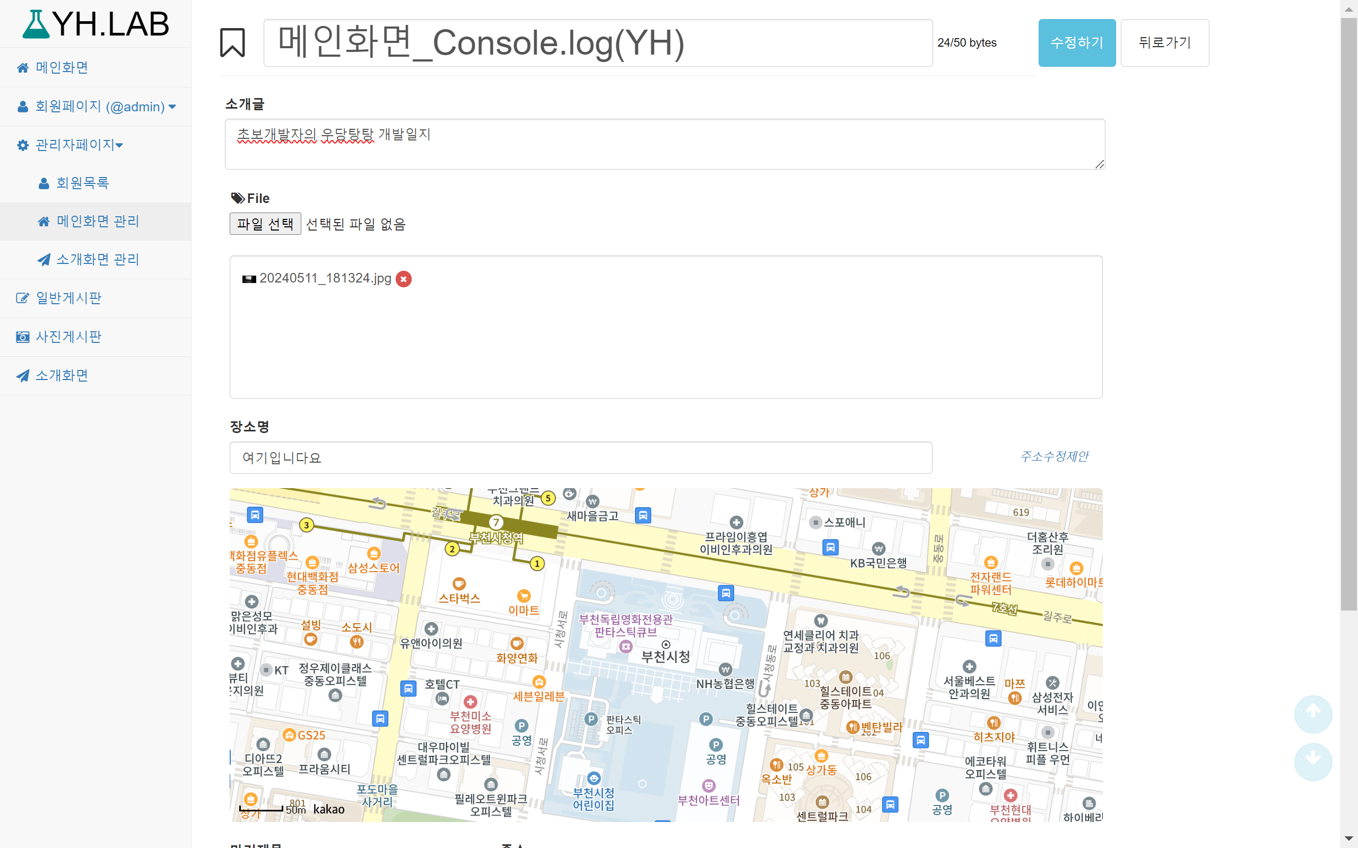
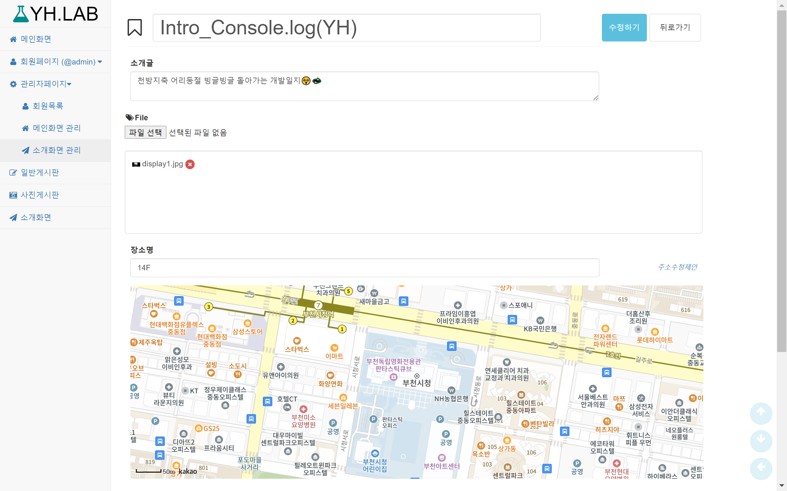
Front End
- 관리페이지_메인/소개화면 관리(/admin/home, /admin/intro)
메인화면 관리
소개화면 관리

Slide 25
Back End
- 메인/소개화면, 로그인 화면
메인/소개화면(조회)
프로그램 | Controller | Service | Mapper | View | 비고
메인/소개화면 조회 | MainController.introPage | IntroService.read | IntroMapper.read | /main/home, /main/intro | IntroService.read(1) -home IntroService.read(2) -intro
 |  | BoardService.getList | BoardMapper.getListWithPaging
 |  | AlbumService.getList | AlbumMapper.getListWithPaging
 |  | BoardReplyService.getListAll | BoardReplyMapper.getListAll
 |  | AlbumReplyService.getListAll | AlbumReplyMapper.getListAll
메인/소개화면 첨부파일조회 | MainController.getAttachLIst | IntroService.attachList | IntroAttachMapper.findbyBoard | /main/getAttachList | ajax
로그인 페이지
프로그램 | Controller | Service | Mapper | View | 비고
로그인페이지 | MainController.loginPage |  |  | /mian/loginPage | Spring Security
로그인페이지_아이디찾기 | MainController.findId | IntroService.findId | UserMapper.findId | /main/findId | ajax
로그인페이지_비밀번호초기화 | MainController.renewalPw | UserService.renewalPw | UserMapper.renewalPw | /main/renewalPw | ajax
 |  | MailService.renewalPwMail

Slide 26
Back End
- 회원가입 화면
회원가입
프로그램 | Controller | Service | Mapper | View | 비고
회원가입화면 조회 | UserController.join |  |  | /user/join
회원가입 처리 | UserController.join | UserService.join | UserMapper.insertUser | /user/join
 |  |  | UserMapper.insertAuth
 |  |  | ProfileImageMapper.insert
회원가입_본인인증메일발송 | UserController.checkMailSend | UserService.isMailExist | UserMapper.isMailExist | /user/checkMailSend | ajax
 |  | UserService.ranStr | UserMapper.ranStr
 |  | UserService.checkStr | UserMapper.checkStr
 |  | MailService.joinMail
회원가입_인증번호확인 | UserController.checkMailUser | UserService.mailCheck | UserMapper.mailCheck | /user/checkMailUser | ajax
회원가입_아이디중복검사 | UserController.checkId | UserService.checkId | UserMapper.checkId | /user/checkId | ajax

Slide 27
Back End
- 회원정보 / 회원정보 화면
회원정보조회 / 회원정보 수정
프로그램 | Controller | Service | Mapper | View | 비고
회원정보화면 조회 | UserController.profile | UserService.read | UserMapper.read | /user/profile
 |  | UserService.readAuth | UserMapper.readAuth
비밀번호검증 | UserController.checkUser | UserService.read | UserMapper.read | /user/checkUser | ajax
회원탈퇴 | UserController.deleteUser | UserService.remove | UserMapper.deleteAuth | /user/delete
 |  |  | UserMapper.delete
 |  |  | UserMapper.deleteSession
 |  |  | ProfileImageMapper.delete
회원정보수정화면 조회 | UserController.update | UserService.read | UserMapper.read | /user/update
 |  | UserService.readAuth | UserMapper.readAuth
회원정보수정 처리 | UserController.updateUser | UserService.modify | UserMapper.update | /user/update
 |  |  | ProfileImageMapper.update
비밀번호 수정 | UserController.updatePassword | UserService.read | UserMapper.read | /user/updatePw | ajax
 |  | UserService.updatePw | UserMapper.updatePw
프로필사진 조회 | UserController.getProfileImg | UserService.getProfileImgByUserid | UserMapper.getProfileImgByUserid | /user/getProfileImg | ajax

Slide 28
Back End
- 내가 쓴 게시글/댓글 화면
내가 쓴 게시글/댓글 조회
프로그램 | Controller | Service | Mapper | View | 비고
내가 쓴 게시글 조회 | UserController.getMyContentList | UserService.findBoardByUserid | UserMapper.findBoardByUserid | /user/contents
 |  | UserService.findAlbumByUserid | UserMapper.findAlbumByUserid
내가 쓴 댓글 조회 | UserController.getMyCommentList | UserService.findBoardReplyByUserid | UserMapper.findBoardReplyByUserid | /user/comments
 |  | UserService.findAlbumReplyByUserid | UserMapper.findAlbumReplyByUserid

Slide 29
Back End
- 운영자페이지 / 관리자페이지 회원목록화면
운영자페이지
프로그램 | Controller | Service | Mapper | View | 비고
운영자_회원목록 | ManagerController.list | UserService.getUserList | UserMapper.getUserList | /mgr/list
 |  | UserService.getTotalUser | UserMapper.getTotalUser
관리자페이지
프로그램 | Controller | Service | Mapper | View | 비고
관리자_회원목록 | AdminController.list | UserService.getUserList | UserMapper.getUserList | /admin/list
 |  | UserService.getTotalUser | UserMapper.getTotalUser
관리자_회원등급조정 | AdminController.updateAuth | UserService.updateAuth | UserMapper.updateAuth | /admin/auth
관리자_회원삭제 | AdminController.deleteUser | UserService.remove | UserMapper.deleteAuth | /admin/delete
 |  |  | UserMapper.delete
 |  |  | UserMapper.deleteSession
 |  |  | ProfileImageMapper.delete

Slide 30
Back End
- 메인/소개화면 관리 화면
메인/소개화면 관리
프로그램 | Controller | Service | Mapper | View | 비고
메인/소개화면관리 화면조회 | AdminController.getUpdateIntro | IntroService.read | IntroMapper.read | /admin/home, /admin/intro | IntroService.read(1) -home IntroService.read(2) -intro
메인/소개화면관리 수정처리 | AdminController.updateIntro | IntroService.update | IntroMapper.update | /admin/home, /admin/intro
 |  |  | IntroAttachMapper.deleteAll
 |  |  | IntroAttachMapper.insert
메인/소개화면 첨부파일목록조회 | AdminController.getAttachLIst | IntroService.attachList | IntroMapper.findbyBoard | /admin/getAttachList | ajax

Slide 31
Back End
- 일반게시판_목록, 게시글 등록, 게시글 수정/삭제 화면
일반게시판 목록화면
프로그램 | Controller | Service | Mapper | View | 비고
일반게시판_목록조회 | BoardController.list | BoardService.getList | BoardMapper.getListWithPaging | /board/list
 |  | BoardService.getTotal | BoardMapper.getTotalCount
게시글 등록화면
프로그램 | Controller | Service | Mapper | View | 비고
일반게시판_게시글 등록화면 조회 | BoardController.register |  |  | /board/register
일반게시판_게시글 등록 처리 | BoardController.register | BoardService.register | BoardMapper.insertSelerctKey | /board/register
 |  |  | BoardAttachMapper.insert
게시글 수정/삭제화면
프로그램 | Controller | Service | Mapper | View | 비고
일반게시판_조회/수정화면 조회 | BoardController.get | BoardService.get | BoardMapper.read | /board/get, /board/modify
일반게시판_수정처리 | BoardController.modify | BoardService.modify | BoardMapper.update | /board/modify
 |  |  | BoardAttachMapper.deleteAll
 |  |  | BoardAttachMapper.insert
일반게시판_삭제처리 | BoardController.remove | BoardService.remove | BoardMapper.delete | /board/remove
 |  |  | BoardAttachMapper.deleteAll
 |  | BoardService.getAttachList | BoardAttachMapper.findByBno

Slide 32
Back End
- 일반게시판_게시글조회화면, 댓글
일반게시글 조회화면
프로그램 | Controller | Service | Mapper | View | 비고
일반게시판_조회/수정화면 조회 | BoardController.get | BoardService.get | BoardMapper.read | /board/get, /board/modify
일반게시판 첨부파일목록조회 | BoardController.getAttachList | BoardService.getAttachList | BoardAttachMapper.findByBno | /board/getAttachList | ajax
일반게시판_댓글
프로그램 | Controller | Service | Mapper | View | 비고
일반게시판 댓글목록조회 | BoardReplyController.getList | BoardService.getListPage | BoardMapper.getListWithPaging | /Board/replies/pages/{bno}/{page} | ajax
 |  |  | BoardMapper.getCountByBno
일반게시판_댓글등록 | BoardReplyController.create | BoardService.register | BoardMapper.insert | /Board/replies/new | ajax
 |  |  | BoardMapper.updateReplyCnt
일반게시판 댓글 조회 | BoardReplyController.get | BoardService.get | BoardMapper.read | /Board/replies/{rno} | ajax
일반게시판 댓글 수정 | BoardReplyController.modify | BoardService.modify | BoardMapper.update | /Board/replies/{rno} | ajax
일반게시판 댓글 삭제 | BoardReplyController.remove | BoardService.remove | BoardMapper.read | /Board/replies/{rno} | ajax
 |  |  | BoardMapper.updateReplyCnt | /Board/replies/
 |  |  | BoardMapper.delete | /Board/replies/

Slide 33
Back End
- 사진게시판_목록, 게시글 등록, 게시글 수정/삭제 화면
사진게시판 목록화면
프로그램 | Controller | Service | Mapper | View | 비고
사진게시판_목록조회 | AlbumController.list | AlbumService.getList | AlbumMapper.getListWithPaging | /Album/list
 |  | AlbumService.getTotal | AlbumMapper.getTotalCount
게시글 등록화면
프로그램 | Controller | Service | Mapper | View | 비고
사진게시판_게시글 등록화면 조회 | AlbumController.register |  |  | /Album/register
사진게시판_게시글 등록 처리 | AlbumController.register | AlbumService.register | AlbumMapper.insertSelerctKey | /Album/register
 |  |  | AlbumMapper.insert
게시글 수정/삭제화면
프로그램 | Controller | Service | Mapper | View | 비고
사진게시판_조회/수정화면 조회 | AlbumController.get | AlbumService.get | AlbumMapper.read | /Album/get, /Album/modify
사진게시판_수정처리 | AlbumController.modify | AlbumService.modify | AlbumMapper.update | /Album/modify
 |  |  | AlbumAttachMapper.deleteAll
 |  |  | AlbumAttachMapper.insert
사진게시판_삭제처리 | AlbumController.remove | AlbumService.remove | AlbumMapper.delete | /Album/remove
 |  |  | AlbumAttachMapper.deleteAll
 |  | AlbumService.getAttachList | AlbumAttachMapper.findByAno

Slide 34
Back End
- 사진게시판_게시글조회화면, 댓글
사진게시글 조회화면
프로그램 | Controller | Service | Mapper | View | 비고
사진게시판_조회/수정화면 조회 | AlbumController.get | AlbumService.get | AlbumMapper.read | /Album/get, /Album/modify
사진게시판 첨부파일목록조회 | AlbumController.getAttachList | AlbumService.getAttachList | AlbumAttachMapper.findByAno | /Album/getAttachList | ajax
사진게시판_댓글
프로그램 | Controller | Service | Mapper | View | 비고
사진게시판 댓글목록조회 | AlbumReplyController.getList | AlbumService.getListPage | AlbumMapper.getListWithPaging | /Album/replies/pages/{ano}/{page} | ajax
 |  |  | AlbumMapper.getCountByAno
사진게시판_댓글등록 | AlbumReplyController.create | AlbumService.register | AlbumMapper.insert | /Album/replies/new | ajax
 |  |  | AlbumMapper.updateReplyCnt
사진게시판 댓글 조회 | AlbumReplyController.get | AlbumService.get | AlbumMapper.read | /Album/replies/{rno} | ajax
사진게시판 댓글 수정 | AlbumReplyController.modify | AlbumService.modify | AlbumMapper.update | /Album/replies/{rno} | ajax
사진게시판 댓글 삭제 | AlbumReplyController.remove | AlbumService.remove | AlbumMapper.read | /Album/replies/{rno} | ajax
 |  |  | AlbumMapper.updateReplyCnt | /Album/replies/
 |  |  | AlbumMapper.delete | /Album/replies/

Slide 35
Back End
- 파일업로드(단일/다중)
파일업로드
프로그램 | Controller | Service | Mapper | View | 비고
파일첨부_단일파일 | UploadController.singleFileUpload |  |  |  | ajax
파일첨부_다중파일 | UploadController.uploadAjaxPost |  |  |  | ajax
파일첨부_화면조회 | UploadController.getFile |  |  |  | ajax
파일첨부_다운로드 | UploadController.downloadFile |  |  |  | ajax
파일첨부_파일삭제 | UploadController.deleteFile |  |  |  | ajax

Slide 36
End
Github
https://github.com/Y0HANLEE/YHProject
Domain
http://3.39.199.40:8080/

